Slide 1
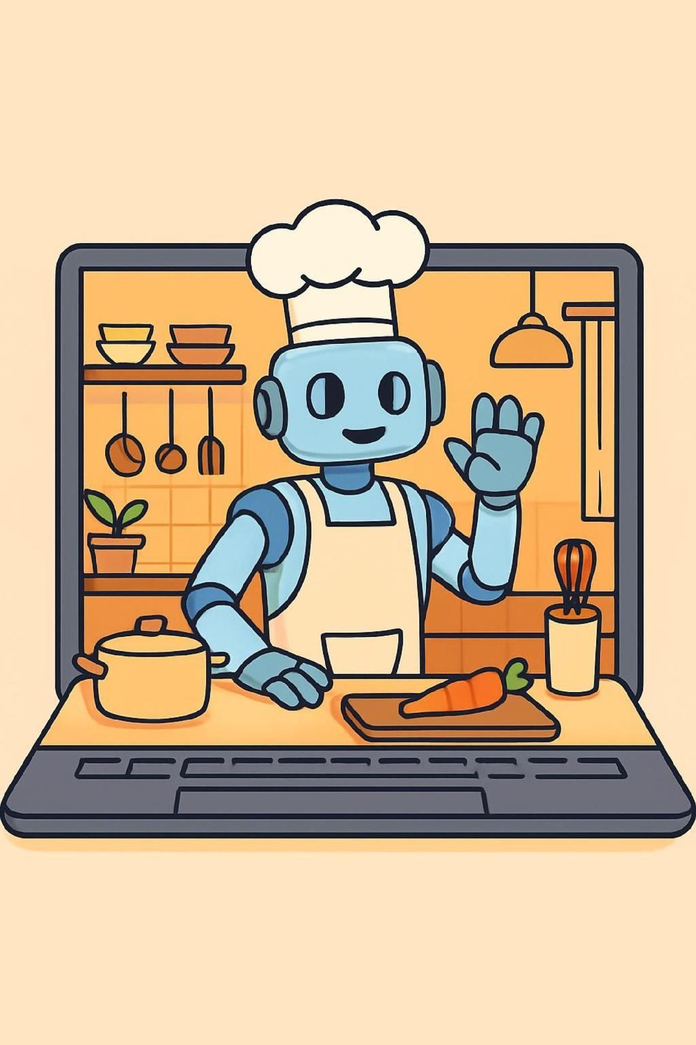

🤖 내 주방에 AI 요리사를 들인다
4일차 2교시
V0 → GITHUB → CLAUDE DESKTOP
1교시엔 주방을 차렸고, 2교시엔 AI 요리사를 들여 말로 요리합니다. 코드는 AI가, 버튼은 사람이, 판단은 우리 팀이 해요!
🗣️ "1교시에 여러분 노트북 안에 주방을 차렸죠? 오늘은 그 주방에 AI 요리사를 모셔 올 거예요. 우리는 말로 부탁하고, 요리사는 요리하고, 결정은 우리가 해요."

Slide 2





오늘의 길 — 45분 5정거장
① v0 뼈대
② GitHub 버튼 4번
③ Claude Desktop 세팅
10분
7분
15분 ⭐ 핵심
④ 다듬기 루프
🪞 닫기
10분
3분
⭐ 가장 긴 정거장: ③ Claude Desktop 세팅. 시간이 밀리면
① v0는 주문 1번만, ② Vercel 연결은 선생님이 대신. 하지만 ③ 세팅과 ④ 한 바퀴는 꼭 지킵니다.

Slide 3
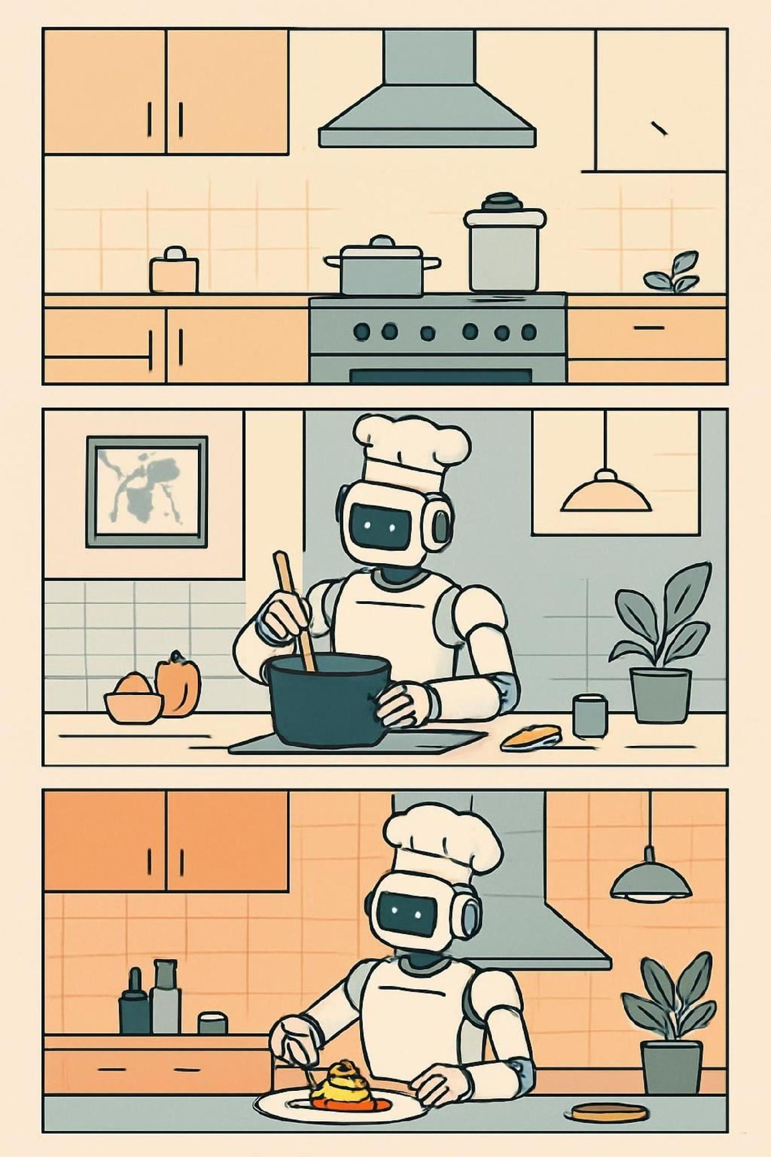
어제의 공유 주방 → 오늘의 AI 요리사
📅 3일차
📅 4일차 1교시
🏢 v0 공유 주방
빌린 곳에서 요리 연습
🏠 내 주방 차리기
Node · npm · Git · GitHub
📅 4일차 2교시
🤖 내 주방 + AI 요리사
📜 규칙 + 📚 매뉴얼까지!
주방만 있고 요리사가 없으면? 오늘은 요리사를 들이고, 일하는 규칙까지 정해 줘요. 이전 수업에서 쓰던 같은 주방 그림이 계속 이어집니다!

Slide 4





⭐ 오늘의 핵심 한 줄
🎨 v0로 만들고
🏦 GitHub에 올리고
🤖 Claude Desktop에 연결해
💬 말로 조금씩 다듬는다
🚀 가게가 저절로 바뀐다
코드는 AI가 · 버튼은 사람이 · 판단은 우리 팀이
이 카드를 오늘 세 번 다시 보여 줍니다: 시작할 때, ③ 세팅 전, 닫기 때. "지금 우리는 몇 번째 칸?" 하고 물어보세요.

Slide 5
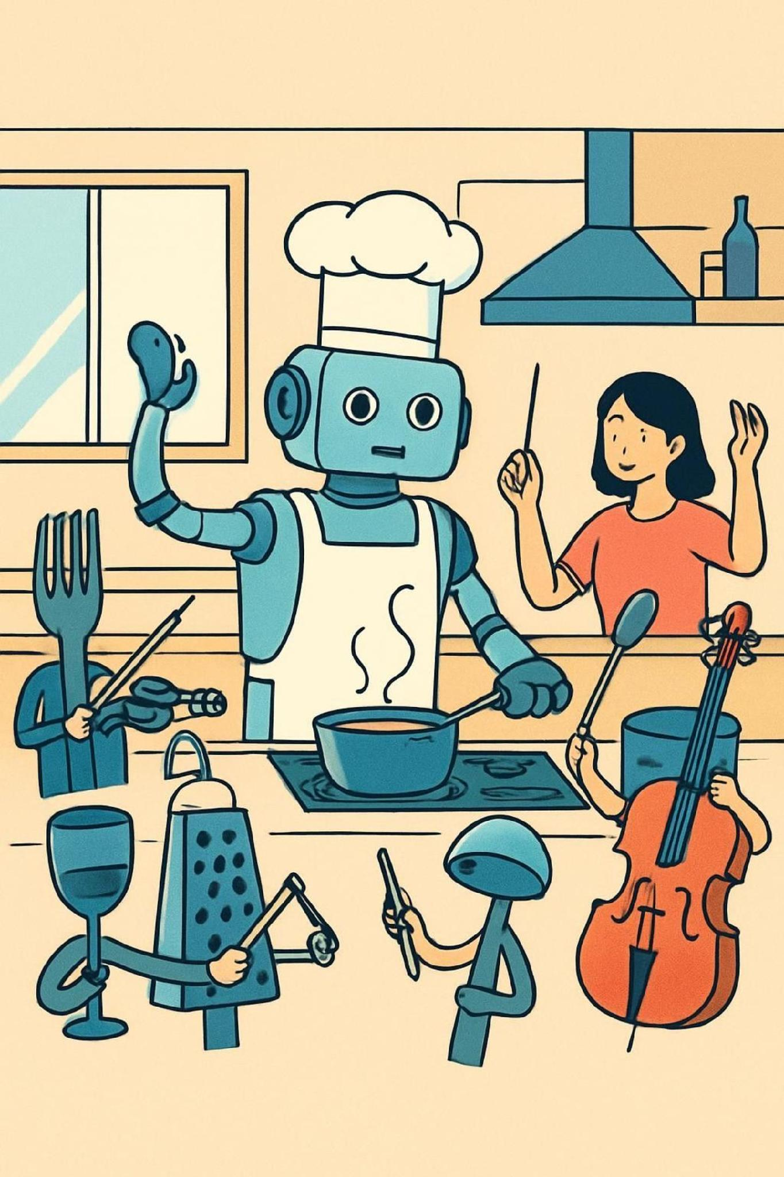
바이브 코딩 = 말로 요리하기 🗣️🍳
🤖 AI 요리사가 하는 일
🧑‍🤝‍🧑 우리 팀이 하는 일
✏️ 코드 쓰기 · 고치기
📦 설치 · 서버 켜기 · 검사
📸 commit · 📤 push
💡 설명 · 제안
📐 설계도 그리기 (분석.md)
📜 규칙 정하기 (CLAUDE.md)
💬 하나씩 부탁하기
🛡️ 허락 / 거절 판단 · 👀 눈으로 확인
바이브 코딩에서 사람의 일 = 지휘자 🎼 — "코드를 직접 안 쓰면 우리는 뭐 해요?" → 설계도, 규칙, 부탁, 허락, 확인. 이게 사람이 하는 일이에요!

Slide 6
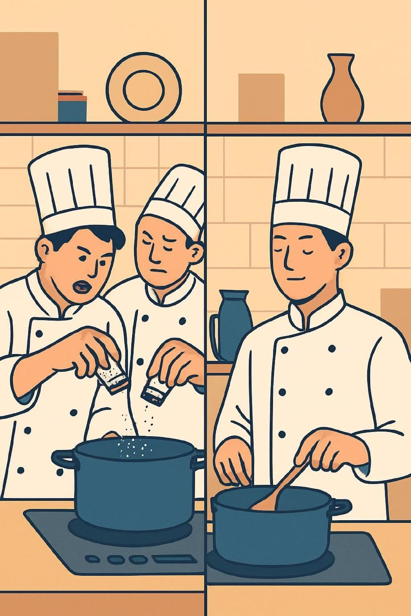


⚠️ 한 방향 원칙 — 요리사는 한 명만
❌ 두 요리사가 같은 냄비에
⭕ 한 방향으로
v0도 고치고 · Claude도 고치고
🧂 소금을 두 번 넣음 = 충돌
누가 뭘 바꿨는지 모름
v0는 뼈대까지만
GitHub로 옮긴 뒤엔 Claude Desktop에서만
기록이 한 줄로 깔끔
v0 (처음)
GitHub
Claude Desktop
다듬기 루프
학생들이 가장 많이 하는 실수! "v0에서 또 고치고 싶어요!"
→ "같은 주문을 Claude에게 하세요."

Slide 7



오늘 쓰는 도구 = 주방 소품 매핑
🎨 v0 ↔ 🏭 밀키트 공장
🏦 GitHub ↔ 🔐 벽 금고 · 🏧 GitHub Desktop ↔ ATM
80% 손질된 재료를 받아 오는 곳
코드를 안전하게 보관하는 창고
🚀 Vercel ↔ 🏪 자동 컨베이어 벨트 + 가게
🤖 Claude Desktop ↔ 🧑‍🍳 AI 요리사 + 작업대 🆕
push하면 가게가 저절로 업데이트
말로 부탁하면 코드로 요리해 주는 곳
📜 CLAUDE.md ↔ 🧲 냉장고 규칙 🆕
📚 Skill ↔ 📘 본사 요리 매뉴얼 🆕
AI가 매번 읽는 우리 팀 규칙서
반 전체 공통 규칙 (선생님이 준비)
앞 세 개는 1교시·3일차에 본 것, 뒤 세 개가 오늘의 주인공입니다.

Slide 8
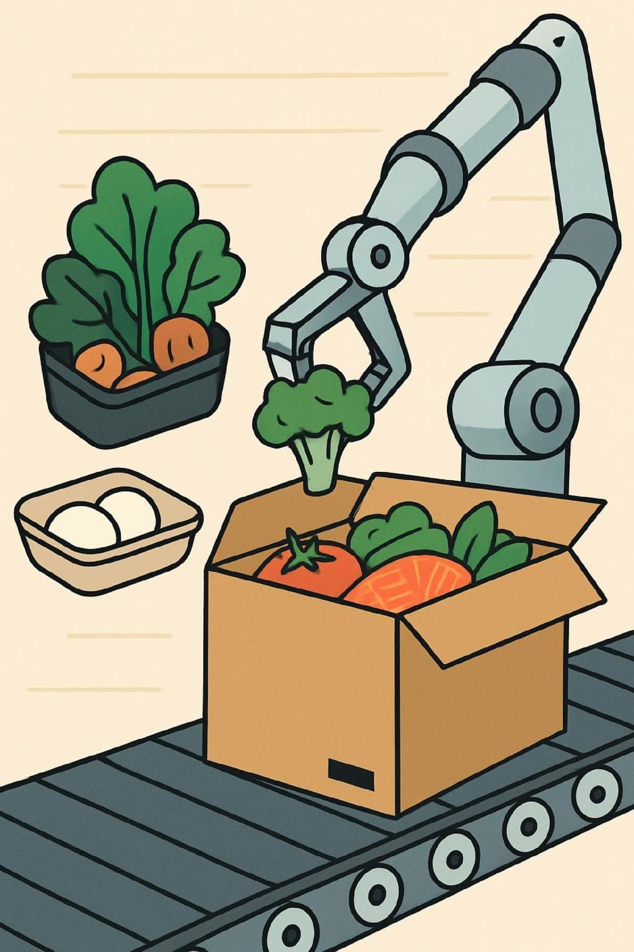
① 첫 번째 정거장
① v0로 뼈대 만들기
🏭 밀키트 공장에서 80% 손질된 재료를 받아 온다
v0는 처음부터 끝까지 다 만들어 주는 곳이 아니에요. 빠르게 뼈대를 받아 오는 곳입니다. 80%면 충분하고, 나머지 20%는 Claude Desktop에서 함께 다듬어요. v0 사용량도 아끼고, Claude와 연습하는 시간도 확보하는 전략이에요!

Slide 9
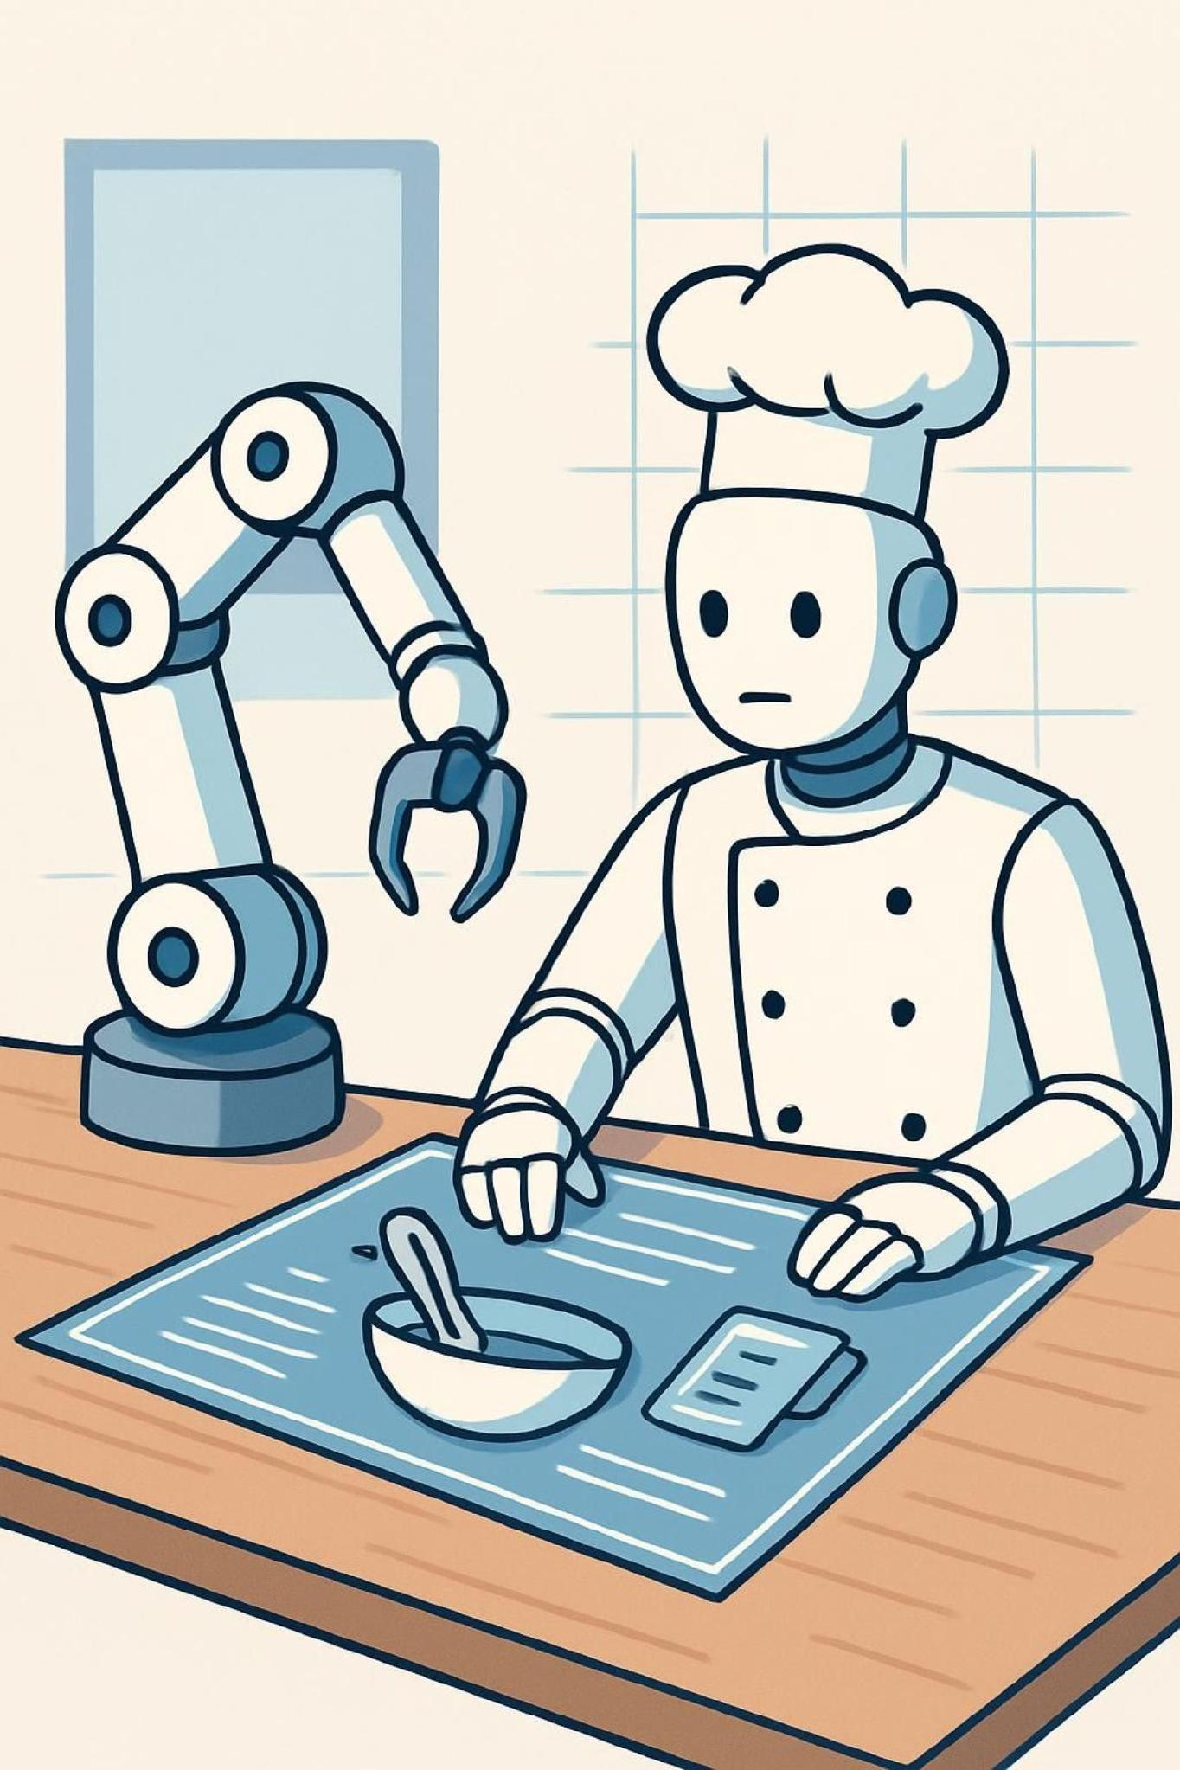

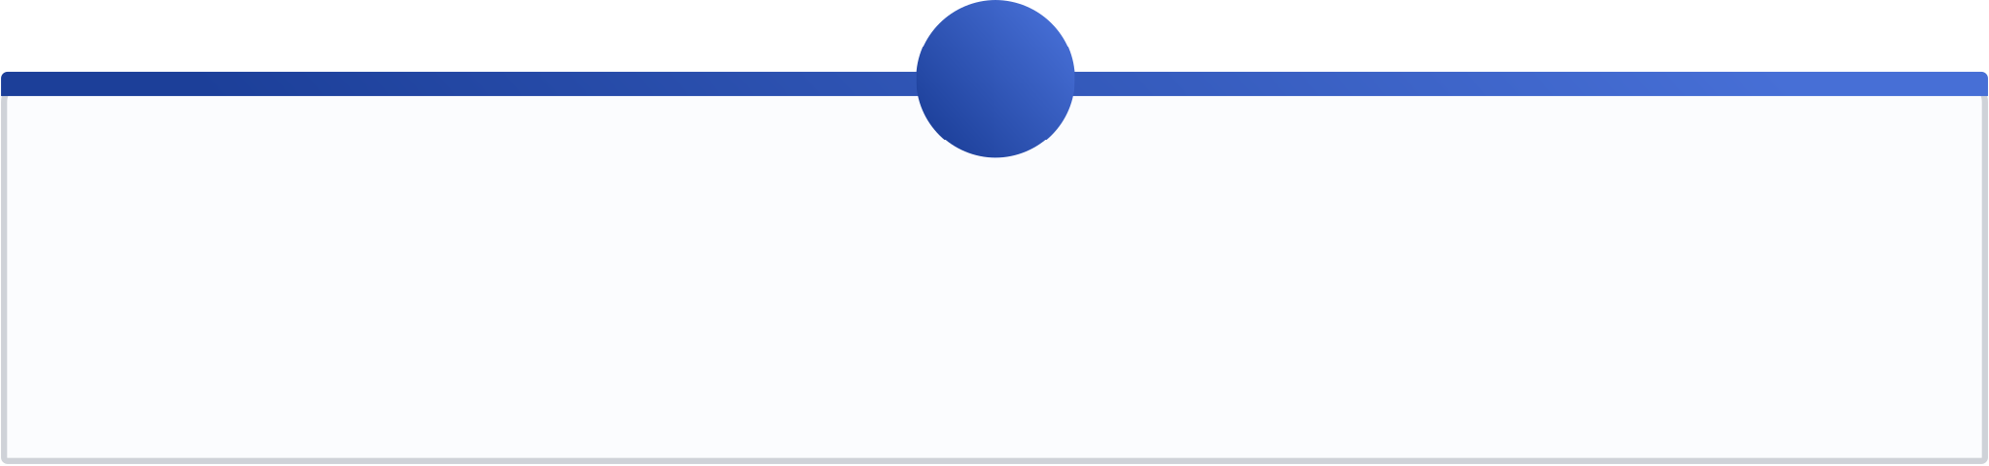
📐 분석.md — 4칸만 채운다
1
2
3
한 줄 요약
레이아웃 6구역
강조 순위
○○가 질문하면 AI 코치가 △△로 답하는 페이지
사이드바 · 상단 바 · 알림 · 5단계 카드 · 타임라인 · 입력창
🙋 되물음 → 🪜 5단계 카드 → 결론 첫 줄
4
데이터 모양
data/projects.json 칸 이름
📐 이 설계도는 v0에게도, Claude에게도 똑같이 줘요 = 공통 설계도. 상세판 템플릿에서 1·3·6·8번 칸만 채웁니다. 5분 이내!

Slide 10
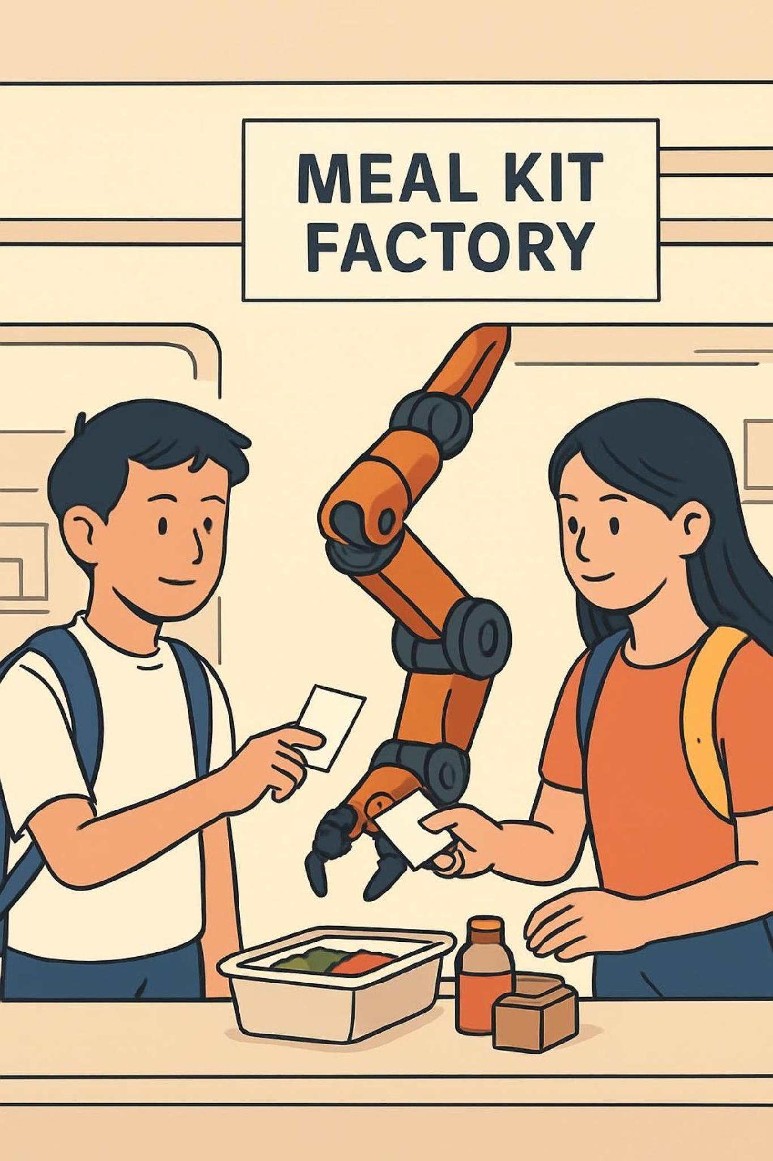
v0 주문 3번 — 한 번에 한 구역
1
주문 ① — 6구역 전체 틀 + 디자인
분석.md 첨부 + 전체 레이아웃 뼈대 요청
2
주문 ② — 데이터 + 5단계 카드 + 타임라인
data/projects.json + lib/repo.ts + 핵심 컴포넌트
3
주문 ③ — 되물음 강조 + 되묻기 카드
시간 없으면 → Claude에게 넘기기
⭐ 마지막 한 줄 — 폴더 정리 주문: "데이터는 data/projects.json, 데이터 통로는 lib/repo.ts, 화면 부품은 components/ 폴더로 정리해 줘. 다른 화면은 바꾸지 마."
마지막 "폴더 정리" 한 줄이 나중에 Claude가 코드를 읽기 쉽게 만들어 줍니다. 꼭 넣으세요!

Slide 11
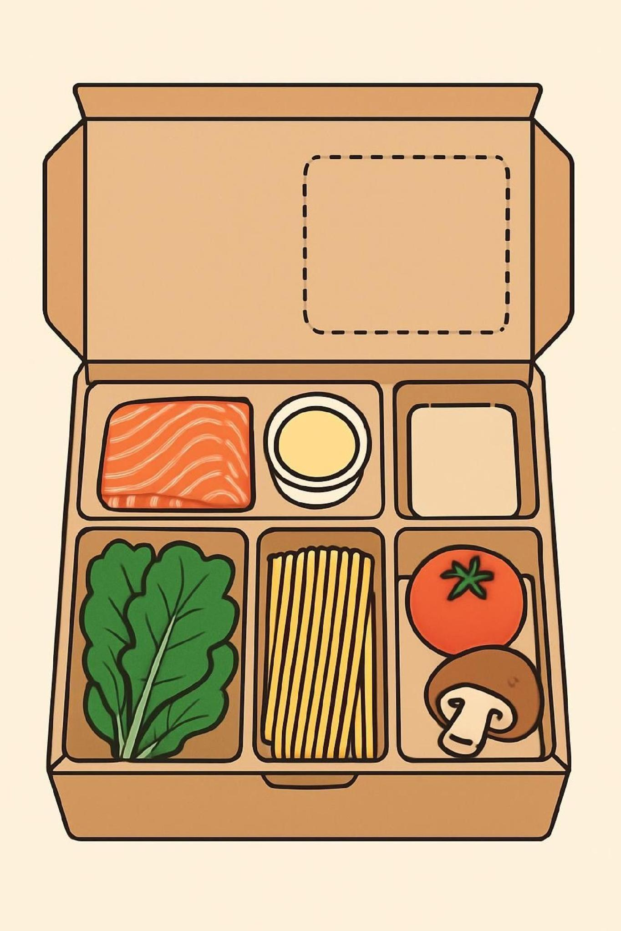
80%면 충분 + v0가 만든 폴더 지도
📂 askback-clone-t03
💡 전략
📁 app/p/[id] — 프로젝트 페이지 (폴더 = 주소)
📁 components/ — 화면 부품 (사이드바 · 카드 · 입력창)
📁 data/projects.json — 🍱 모든 데이터
📁 lib/repo.ts — 🚪 데이터 통로 하나
📄 분석.md — 📐 설계도
v0에서 100%를 만들지 마세요.
나머지 20%는 Claude Desktop에서 조금씩 = 오늘의 연습!
v0 사용량도 아끼고, Claude와 다듬는 연습 시간도 확보해요.

Slide 12
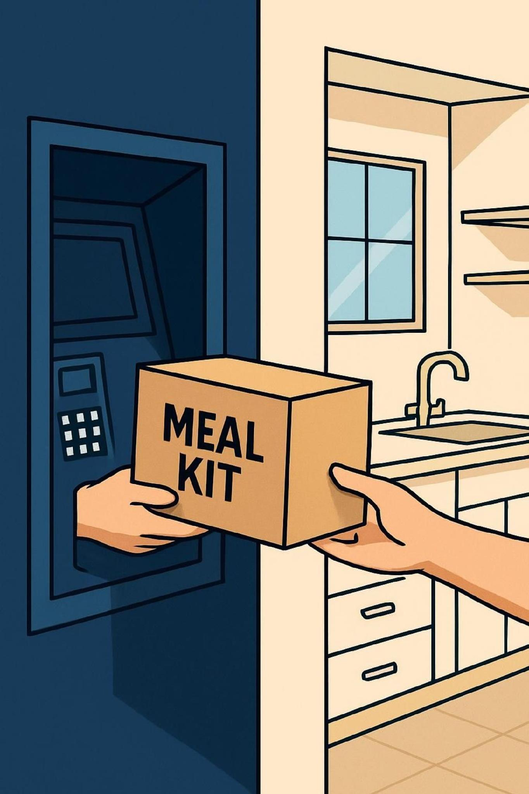
② 두 번째 정거장
② GitHub — 버튼으로 옮기기
🔐 밀키트를 금고에 넣고, 우리 주방으로 꺼내 온다
오늘 GitHub는 1분만 설명하고, 대부분 버튼과 자동화로 지나갑니다.
명령어 없이도 충분해요!

Slide 13

GitHub, 딱 다섯 단어만
🗄️ 저장소 (repo) = 금고 한 칸
📥 clone = 금고 → 우리 주방으로 복사
📸 commit = 세이브 포인트 한 장
🔘 v0 버튼이 만들어 줌
🤖 Claude가 "저장해 줘" 하면 자동
🔘 GitHub Desktop 버튼
📤 push = 세이브 포인트를 금고로
🚀 자동 배포 = 금고에 들어오면 가게가 저절로
🤖 Claude가 "올려 줘" 하면 자동
Vercel이 자동으로 처리
외울 것은 📸 commit · 📤 push 두 개뿐! "명령어는 외우지 않아요. 세이브 포인트와 금고로 보내기, 두 단어만 기억해요."

Slide 14
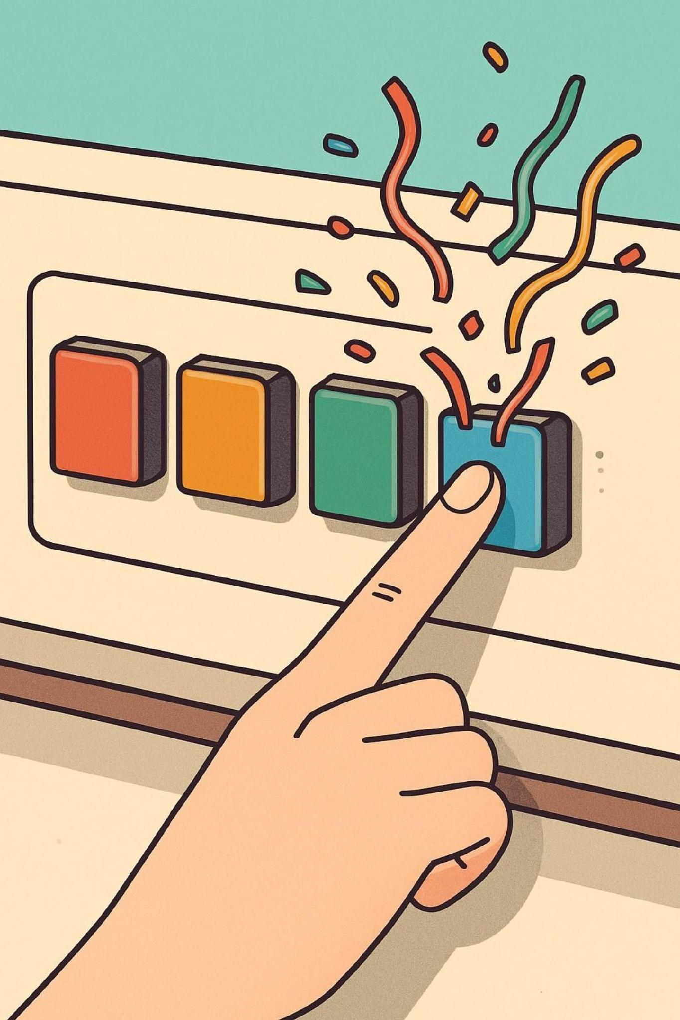




🔘 버튼 4번이면 끝
🎨 v0 — GitHub 연결
🏧 GitHub Desktop — Clone
오른쪽 위 GitHub 아이콘 → 이름 askback-clone-t03 → 🔒 Private → 만들기
File → Clone repository → 우리 저장소 → Local path C:\dev\… → Clone
🚀 vercel.com — 자동 배포 연결
📱 휴대폰 — 가게 열어 두기 🎉
Add New → Project → 우리 저장소 Import → Deploy (설정 그대로)
○○.vercel.app 열어 두기 — 배포 확인용!
명령어 없이 버튼만으로 저장소 생성 → 복사 → 자동 배포 연결까지 끝납니다.

Slide 15
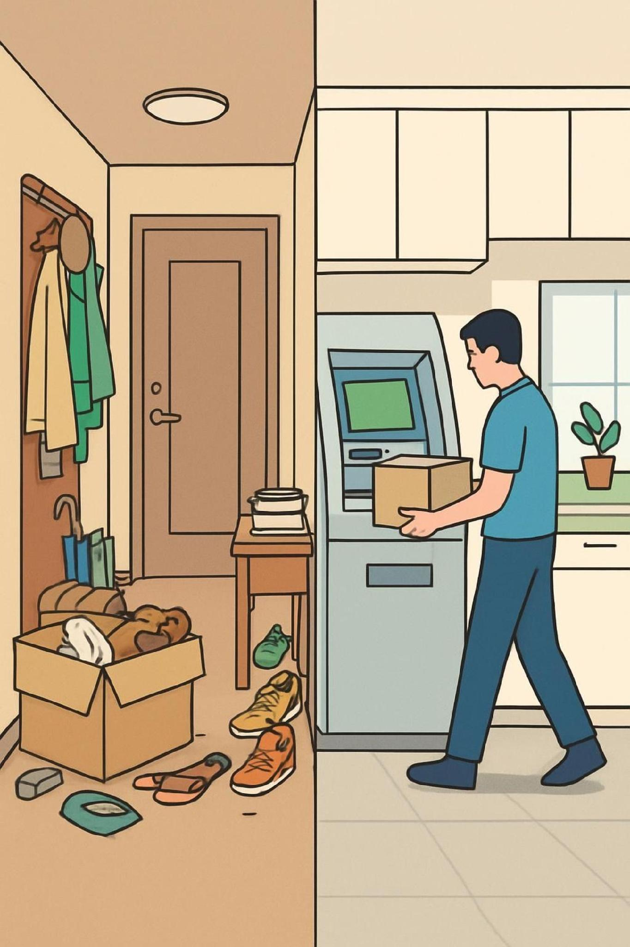

📂 Clone 위치는 C:\dev 로!
❌ 기본값 그대로
⭕ 전용 주방
C:\Users\(한글이름)\Documents\GitHub\…
한글 이름 · OneDrive 동기화 → 오류
AI가 엉뚱한 폴더를 볼 수 있음
C:\dev\askback-clone-t03
짧고 깨끗한 경로
이 폴더 = AI 요리사의 작업 범위
③ 단계에서 Claude Desktop에 고를 폴더가 바로 이 폴더입니다.
여기서 경로가 꼬이면 뒤가 다 꼬여요!

Slide 16
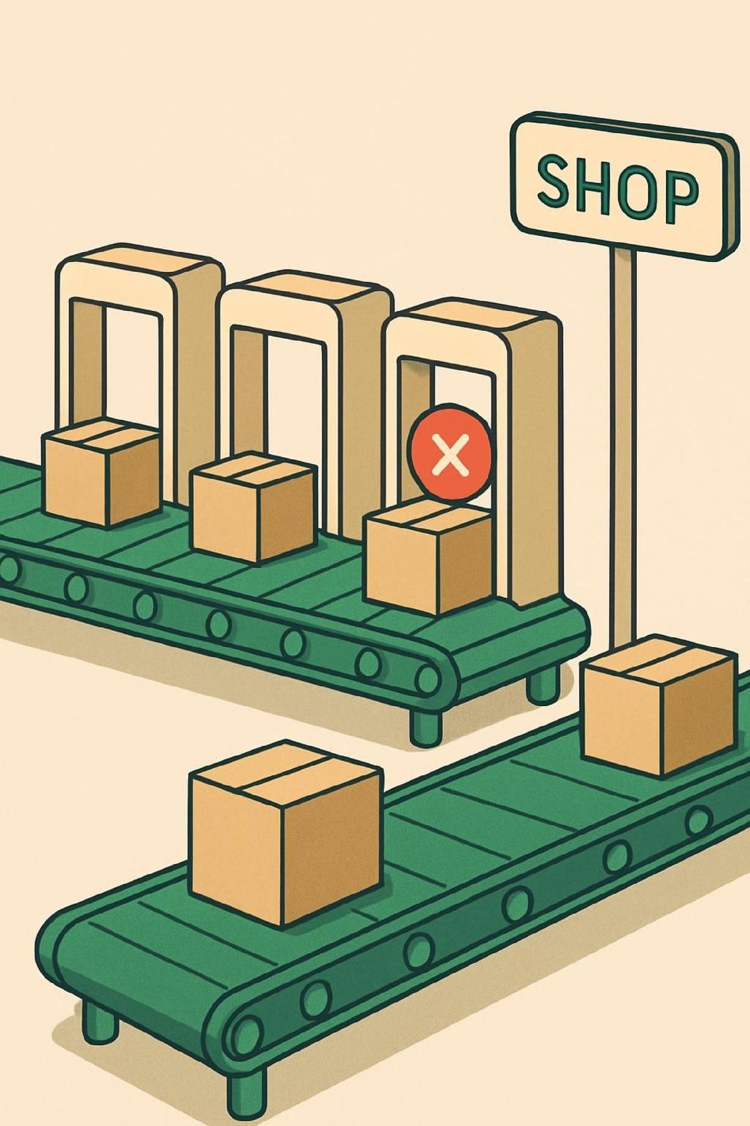
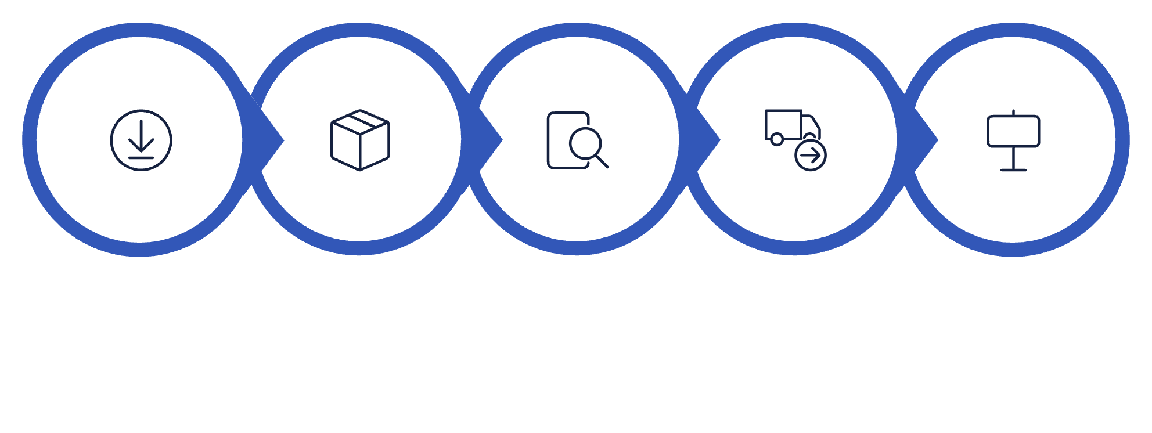

🚀 Vercel — 자동 컨베이어 벨트
코드 받기
재료 설치
조립 + 검사
출고
간판 교체
🛡️ 검사(③)에서 불합격이면 출고 중지 → 손님 가게는 예전 그대로 안전! "push하면 저절로 바뀐다 + 고장 나면 가게는 안전하다" 두 가지만 기억해요.

Slide 17

🆘 막혔을 때 — 세 갈래
🎨 v0에 Git 메뉴가 없다
🚀 Vercel 목록에 저장소가 없다
Download ZIP → C:\dev에 압축 풀기 → GitHub Desktop Add local repository → Publish (☑ Private)
Adjust GitHub App Permissions → 🙋 선생님 호출
🌿 v0가 main이 아닌 가지로 올렸다
github.com Compare & pull request → Merge (버튼 2번)
세 번째(가지 합치기)는 v0 버전에 따라 생깁니다.
Vercel 진짜 가게는 main만 보기 때문에 꼭 합쳐야 해요.

Slide 18
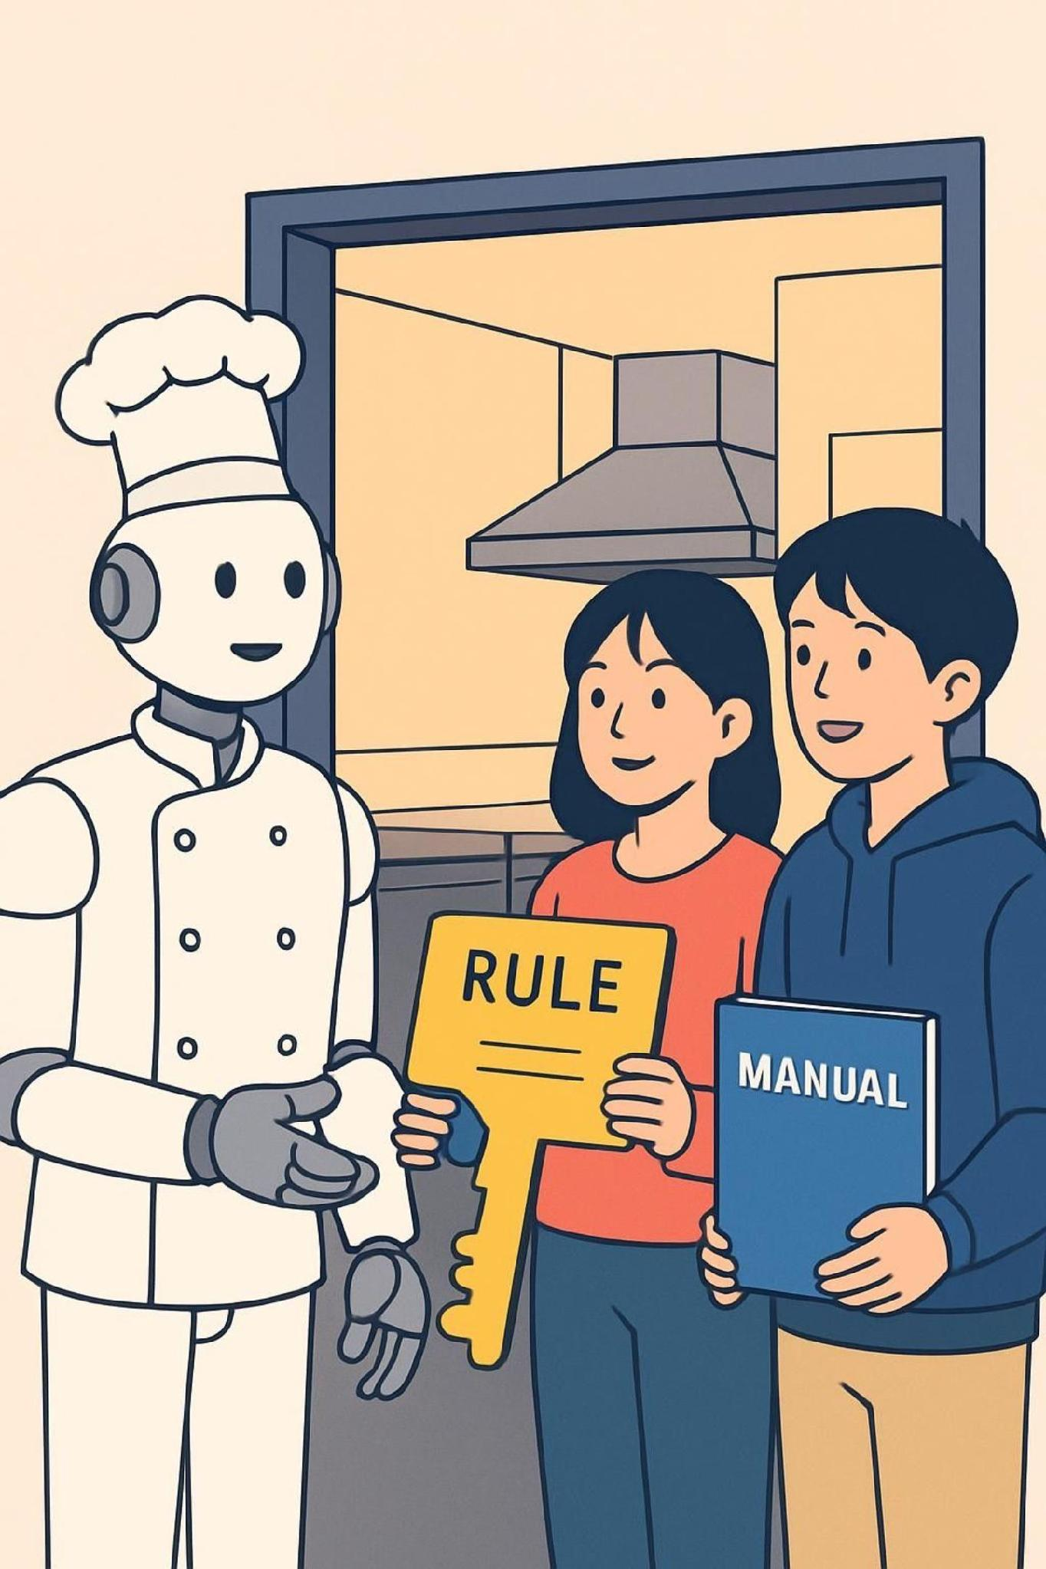
③ 세 번째 정거장 ⭐ 오늘의 핵심
③ Claude Desktop — 우리 개발실 세팅
🤖 AI 요리사에게 열쇠 · 규칙 · 매뉴얼을 준다
오늘 수업의 절반이 여기 있습니다.
🔑 열쇠
📜 규칙
폴더 선택 = AI가 일할 수 있는 범위
CLAUDE.md = 냉장고에 붙은 주방 규칙서
📚 매뉴얼
Skill = 본사 요리 매뉴얼 (반 공통)

Slide 19
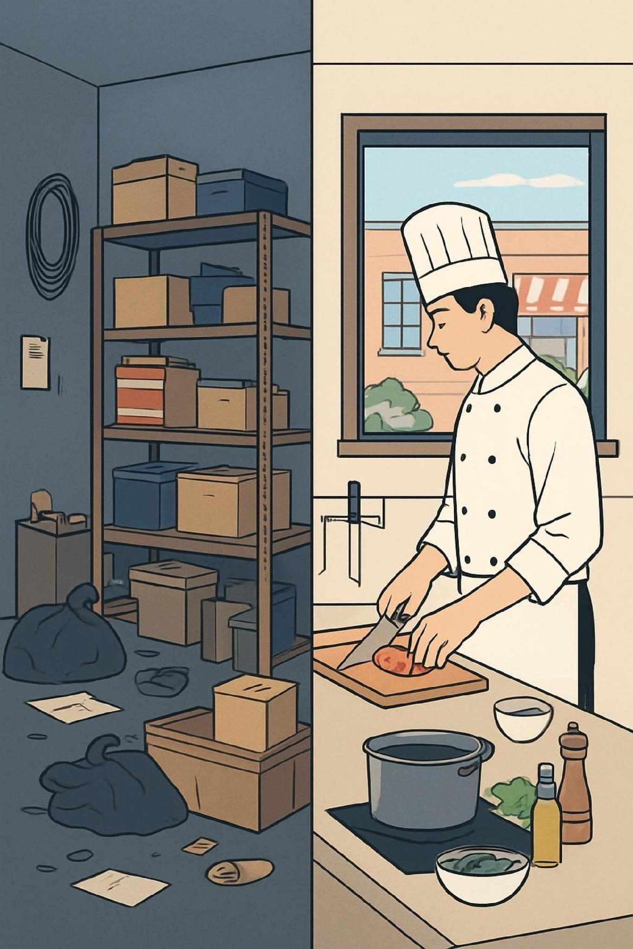
왜 Claude Desktop일까?
😵 도구가 흩어진 창고
😎 요리사 전용 작업대 하나
VS Code + 터미널 + 브라우저 + GitHub Desktop 왔다 갔다
명령어를 직접 입력
바뀐 곳을 직접 찾기
화면은 다른 창에서
앱 하나 안에서 💬 말로 부탁
🔍 바뀐 내용을 빨강/초록으로
👀 미리보기가 바로 옆에
대화 · 수정 · 실행 · 저장 한 곳에서!
대화, 파일 수정, 명령 실행, 미리보기, 바뀐 내용 확인, 저장까지 한 곳에서.
이게 바이브 코딩 개발실입니다.

Slide 20

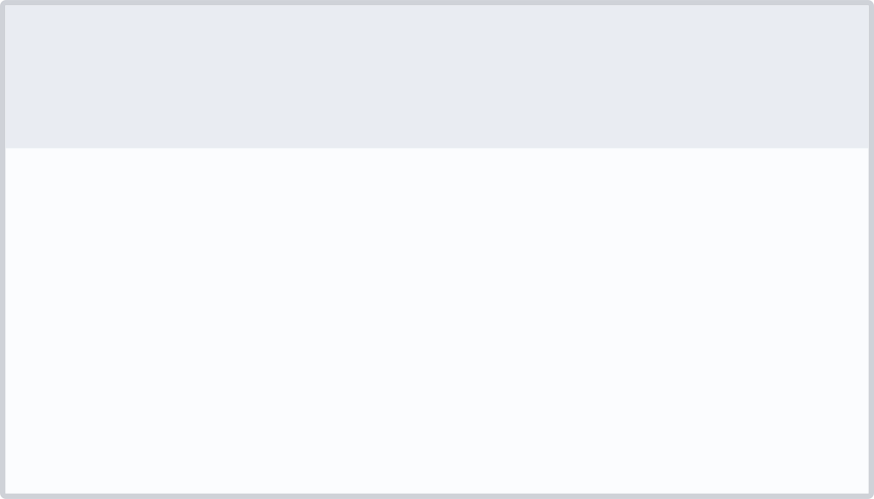
🗺️ Code 탭 화면 지도
1
2
① 왼쪽 — 세션 목록
② 가운데 — 대화창
대화 목록 · ＋ 새 세션 = 작업 노트 한 권씩
부탁 · 허락 · 결과 — 핵심 공간!
3
4
③ 오른쪽 패널
④ 입력창 아래
👀 미리보기 · 🔍 바뀐 내용(Diff) · ⌨️ 터미널
📂 폴더 · 🛡️ 권한 모드 · 🧠 모델 선택
메뉴 이름·위치는 업데이트로 바뀔 수 있어요. 반드시 리허설 캡처로 보여 주세요!

Slide 21
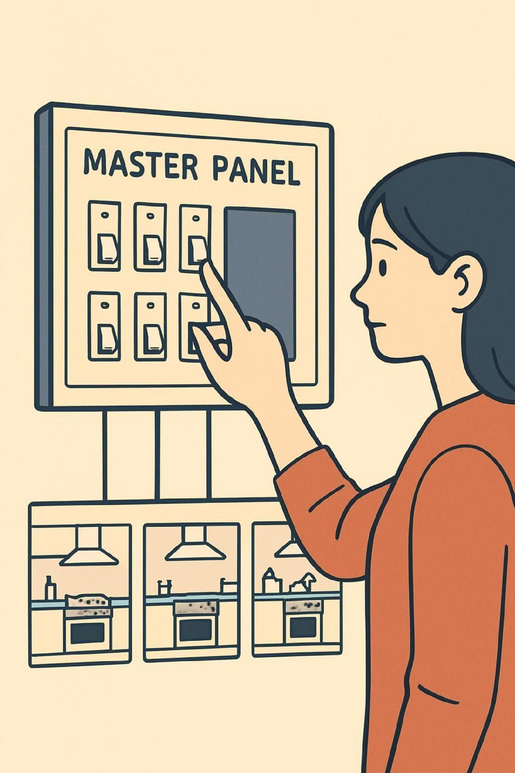
⚙️ 설정 지도 — 계정 한 번 · 노트북마다
👤 계정 (한 번만 → 모든 노트북)
💻 노트북마다
📊 사용량
🧠 메모리
📚 Skills
🔌 커넥터
🧩 플러그인
Claude Code
🌐 Claude in Chrome
🖥️ 시스템
확장 · 개발자
수업 계정 하나를 여러 노트북이 같이 쓰기 때문에, 계정 설정은 선생님이 한 번만 합니다. 학생에게는 "선생님이 미리 주방 스위치를 맞춰 뒀어요"라고만 말해도 충분해요.

Slide 22
⚙️ 설정 메뉴 체크표 — 켤 것 · 끌 것
메뉴 | 수업 권장 | 왜?
💳 결제 · 📊 사용량 | 👀 확인 | Code 탭 요금제 · 팀 수 × 1시간 여유
🧠 메모리 | ⛔ 끄기 | 팀끼리 대화가 섞임 → 규칙은 CLAUDE.md에
Claude Code | ⚙️ 다음 카드 | 바이브 코딩 핵심
📚 Skills | ✅ vibe-class-coach 1개 | 모든 팀 같은 규칙
🌐 Chrome · 🔌 커넥터 · 🔑 API 키 | ⛔ 사용 안 함 | 계정 · 비밀 노출 길 차단
🧩 플러그인 | ⛔ 안 쓰는 것 끄기 | 개발자용 스킬이 끼어들지 않게
🖥️ 시스템 · 확장 · 개발자 | ✋ 건드리지 않기 | 리허설 화면과 같게
핵심 세 가지: 메모리 끄기, 수업 스킬 1개 켜기, 외부 연결 쓰지 않기.

Slide 23
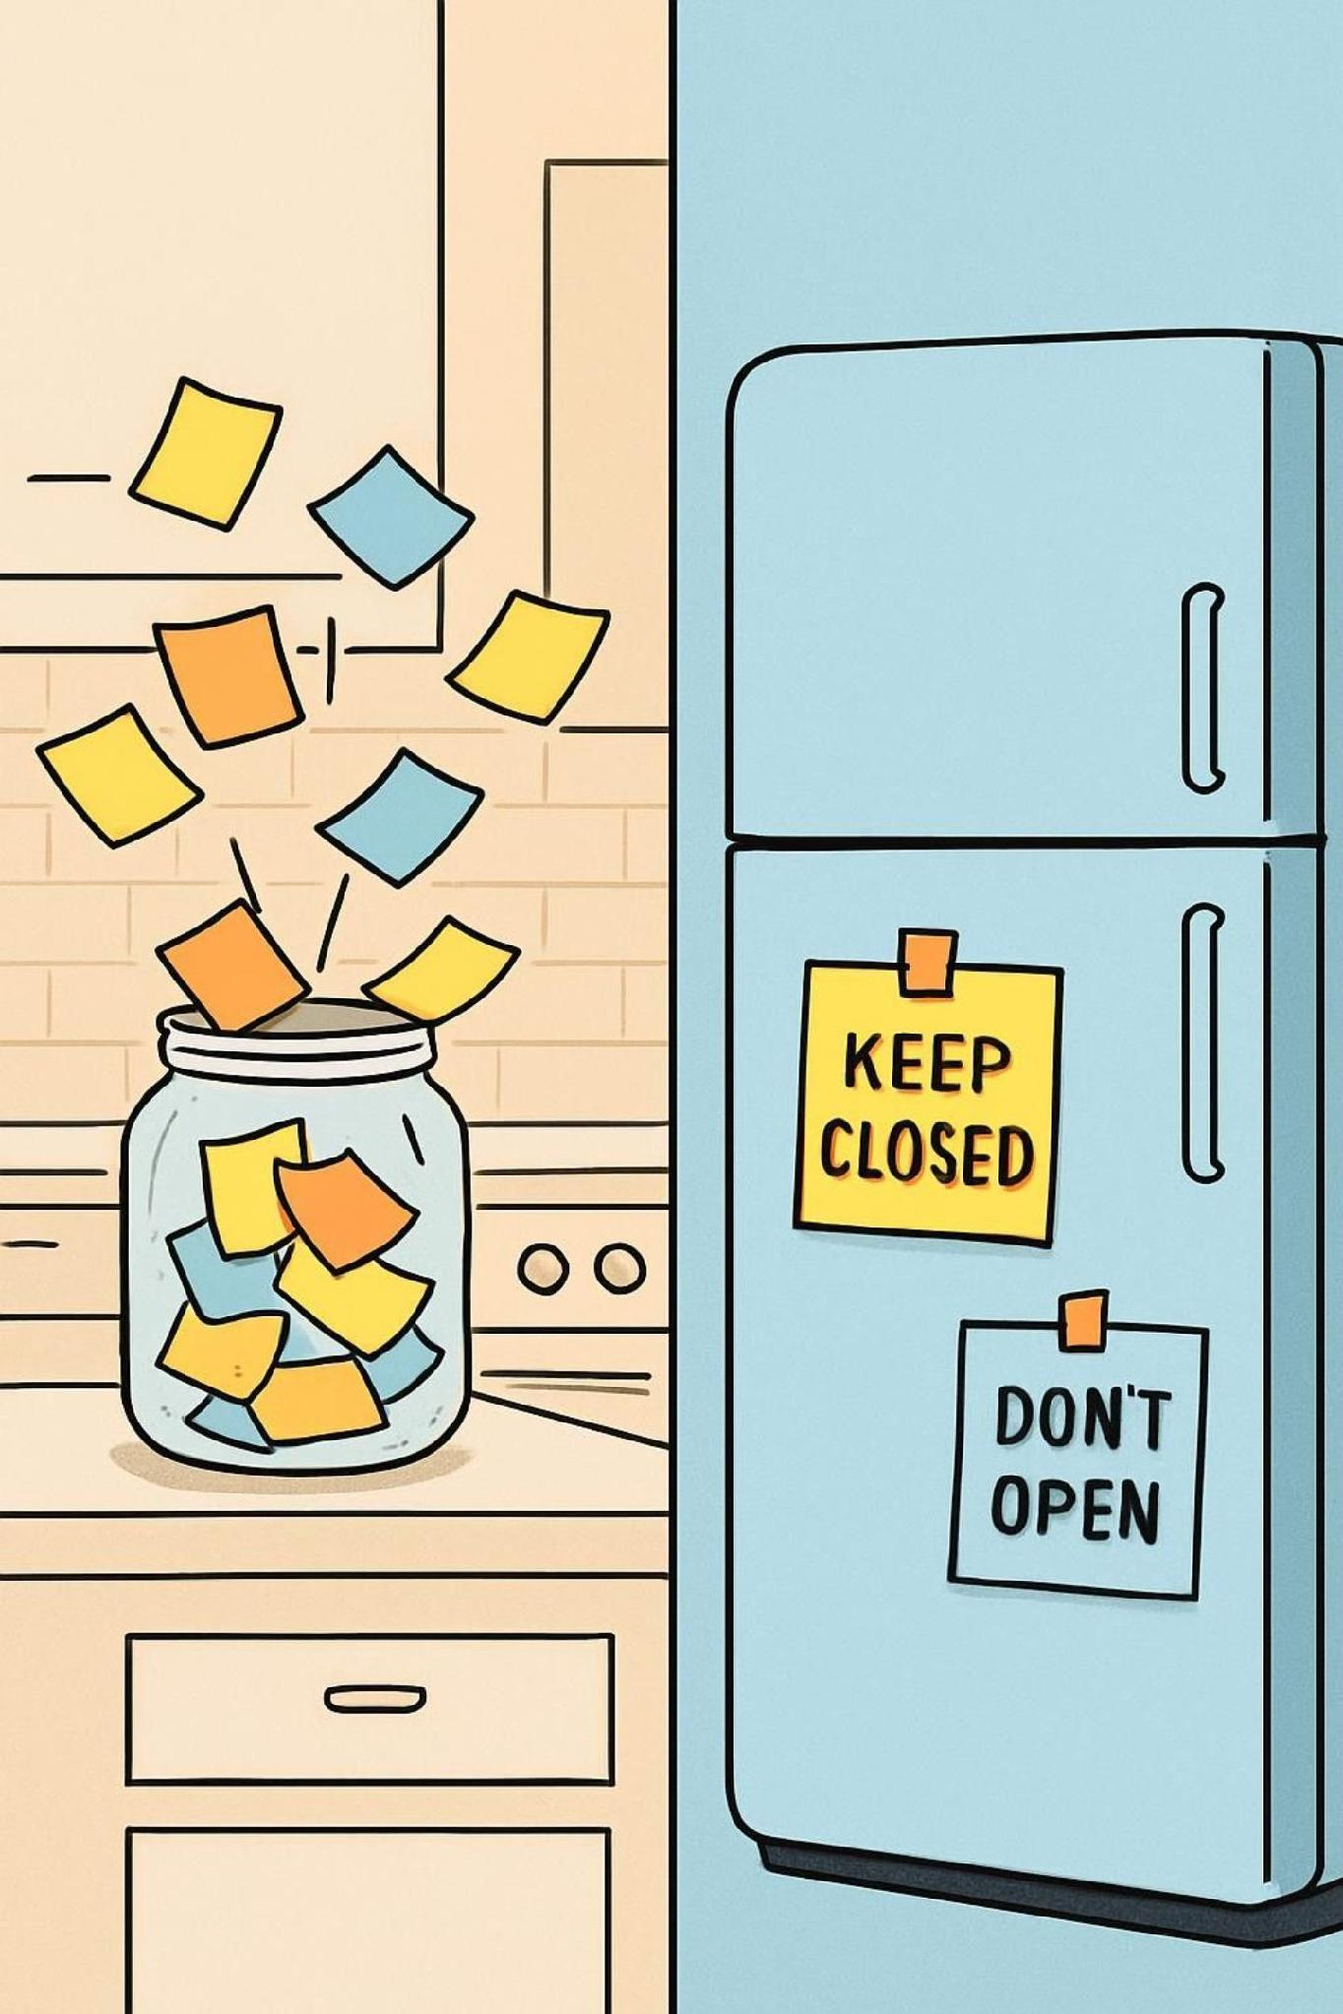
🧠 메모리를 끄는 이유
❌ 메모리 켜짐 (한 계정 · 여러 팀)
⭕ 메모리 끄고 CLAUDE.md
A팀: "우리 서비스 이름은 거북이 코치"
→ B팀 대화에 "거북이 코치" 등장 😱
무엇을 기억했는지 안 보임
A팀 저장소의 📜 CLAUDE.md에만
B팀은 B팀 CLAUDE.md만 읽음
규칙이 파일로 보이고 고칠 수 있음
팀 규칙은 메모리(보이지 않는 기억)가 아니라 저장소 안 CLAUDE.md(보이는 파일)에 둡니다. 팀마다 냉장고에 본인 팀 규칙만 붙어 있어요!

Slide 24
Claude Code 설정 — 바이브 코딩 핵심
항목 | 수업 권장값 | 🍳 비유
🛡️ 기본 권한 모드 | 매번 묻기 | 요리사가 소금 넣기 전마다 물어봄
🌿 worktree (작업 복사본) | 끄기 → 고른 폴더에서 바로 | 복사본 주방 말고 진짜 주방에서
🔔 알림 | 켜기 | 설치 끝나면 "띵!"
🗃️ 자동 보관 | 끄기 | 수업 중 노트가 사라지지 않게
☕ 화면 꺼짐 방지 | 켜기 | 빌드 중 노트북이 잠들지 않게
📡 원격 조작 | 끄기 | 다른 기기에서 조작 ❌
항목 이름은 버전마다 조금씩 다릅니다. 리허설 캡처의 실제 이름으로 바꿔 말해 주세요.

Slide 25
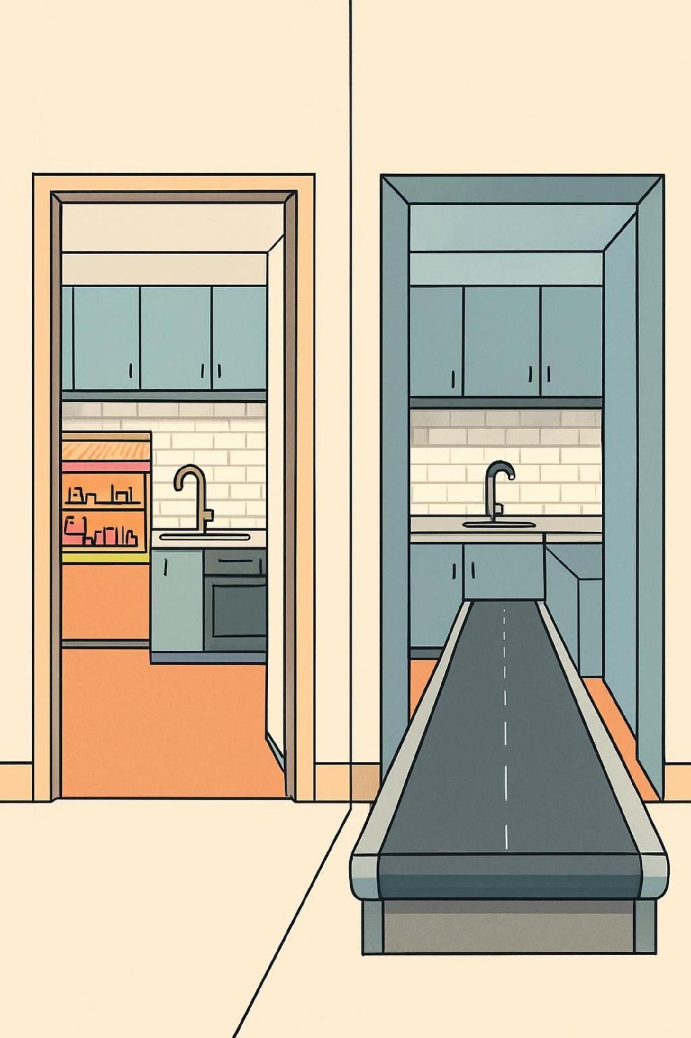
🌿 worktree를 끄는 이유
⭕ 고른 폴더 · main
❌ 복사본 폴더 · 다른 가지
push → 🚀 진짜 가게가 바뀜
👀 미리보기 = 우리 폴더 ✅
push가 다른 가지로 → 🪧 가게가 안 바뀜
미리보기도 다른 폴더 😵
지금 어느 폴더 · 어느 가지(branch)에서 일하고 있어?
→ 답이 C:\dev\askback-clone-t03 · main 이면 성공!
리허설 때 이 질문을 꼭 해 보세요.
수업 당일 "push했는데 가게가 안 바뀌어요"의 1순위 원인입니다.

Slide 26
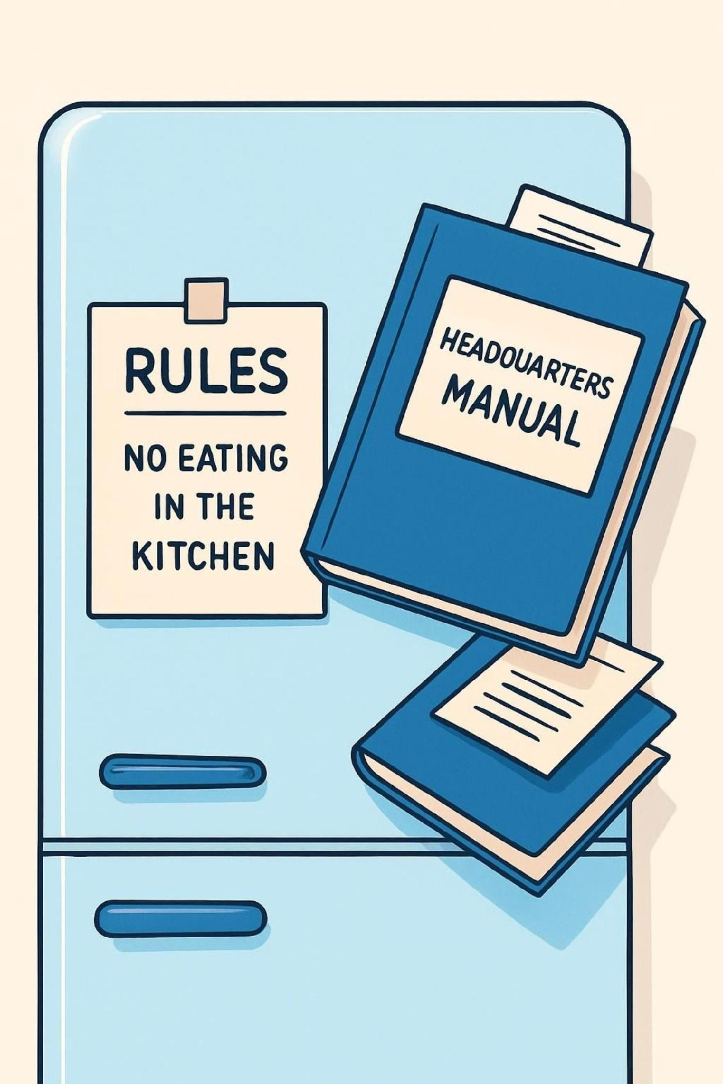
📚 Skill이란? — 본사 매뉴얼 vs 우리 가게 메뉴판
📜 CLAUDE.md
= 우리 가게 메뉴판
📚 Skill = 본사 요리 매뉴얼
계정 설정에 한 번 → 모든 노트북
수업 공통 규칙 · 말투 · 진행 순서
🧑‍🏫 선생님이 미리 준비
바뀌면 모든 팀 한 번에
각 팀 저장소 안 파일
폴더 지도 · 디자인 · 강조 순위
팀 + Claude가 만듦
바뀌면 그 팀만
스킬 = 반 공통 · CLAUDE.md = 팀 전용
"프랜차이즈 본사 매뉴얼은 모든 가게가 같고, 메뉴판은 가게마다 달라요."

Slide 27
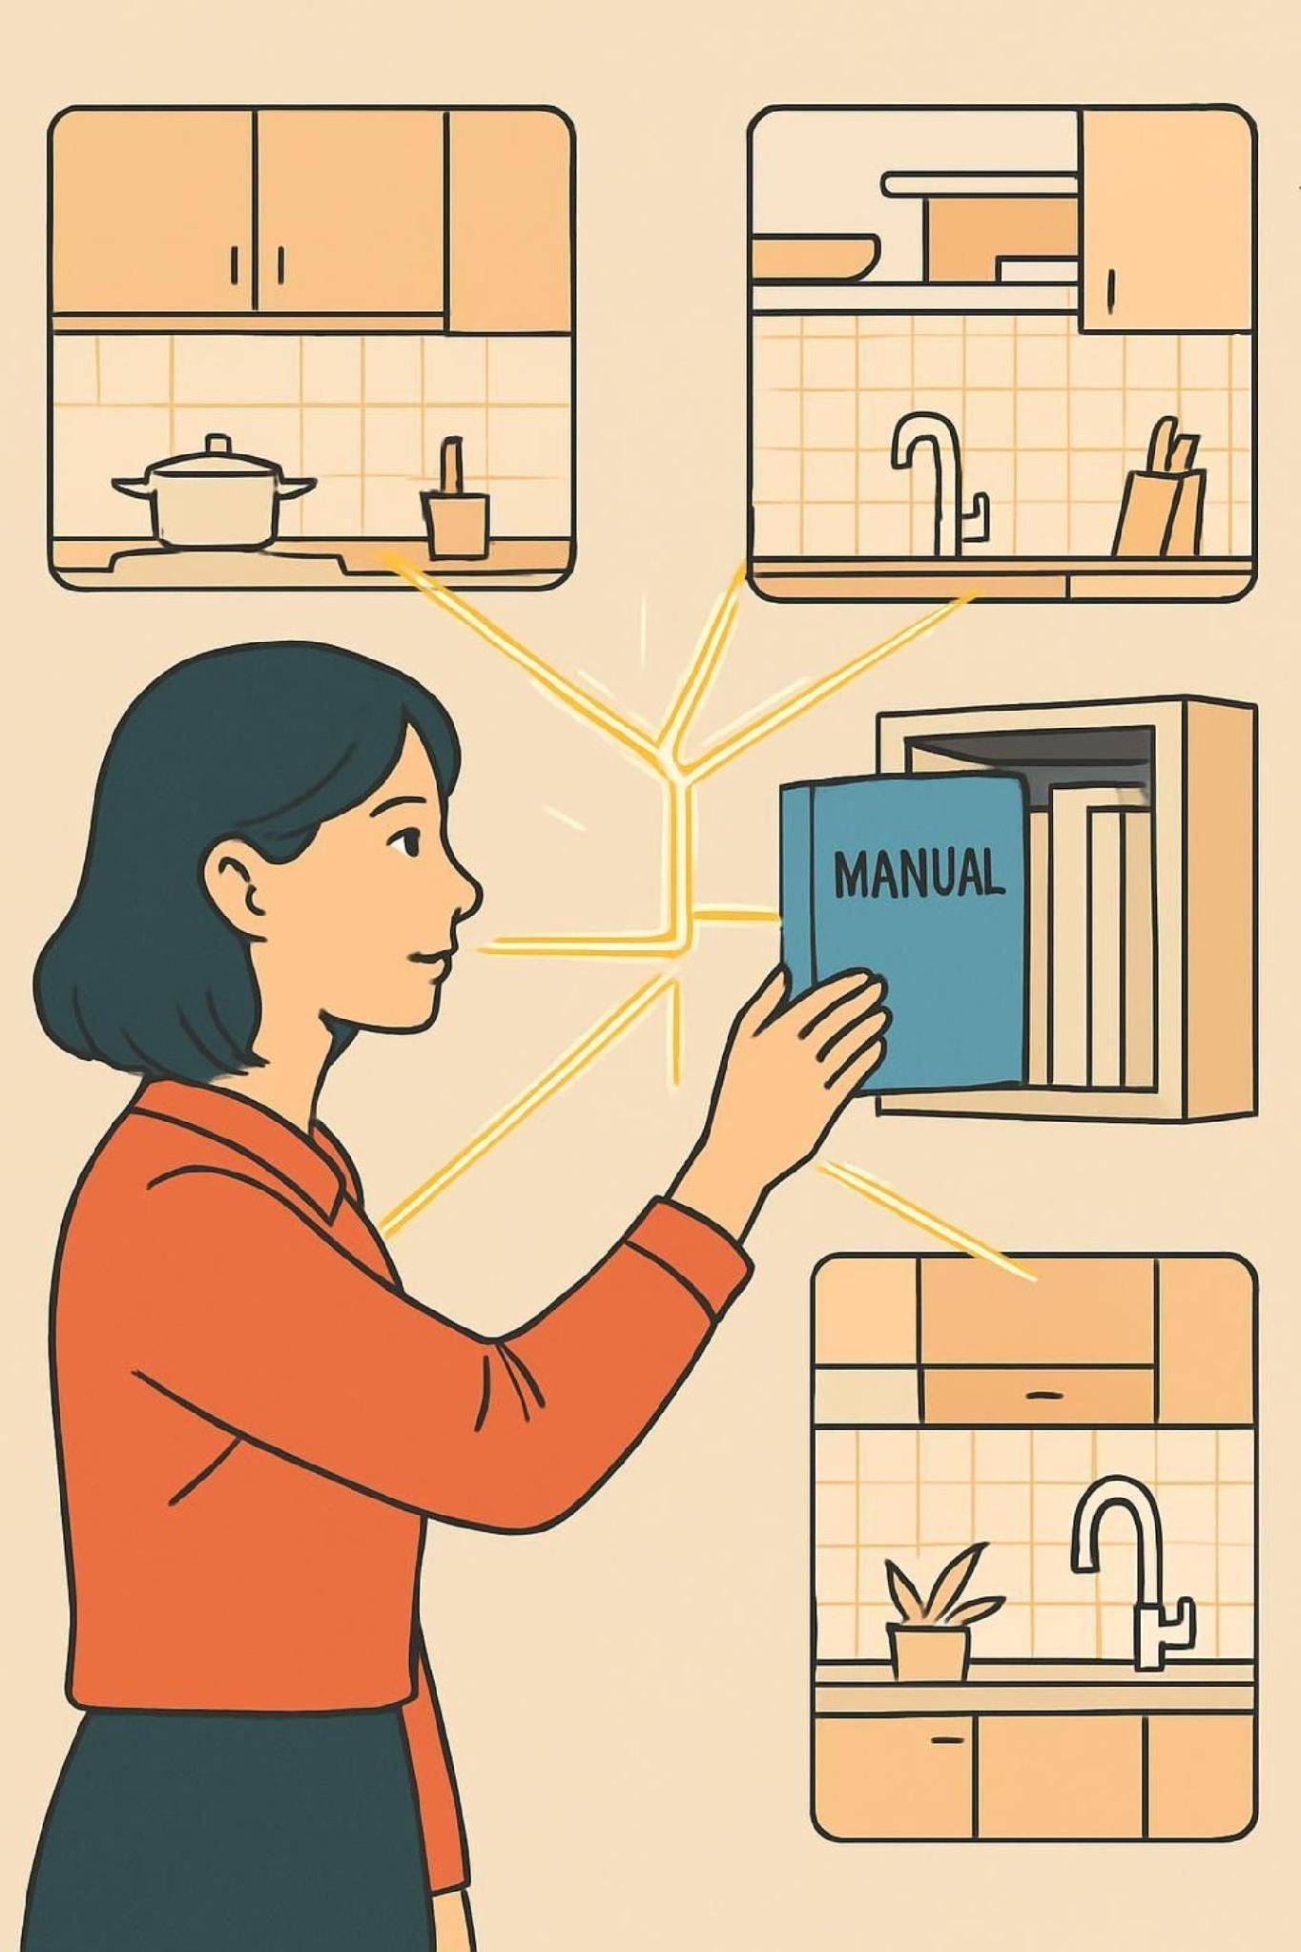
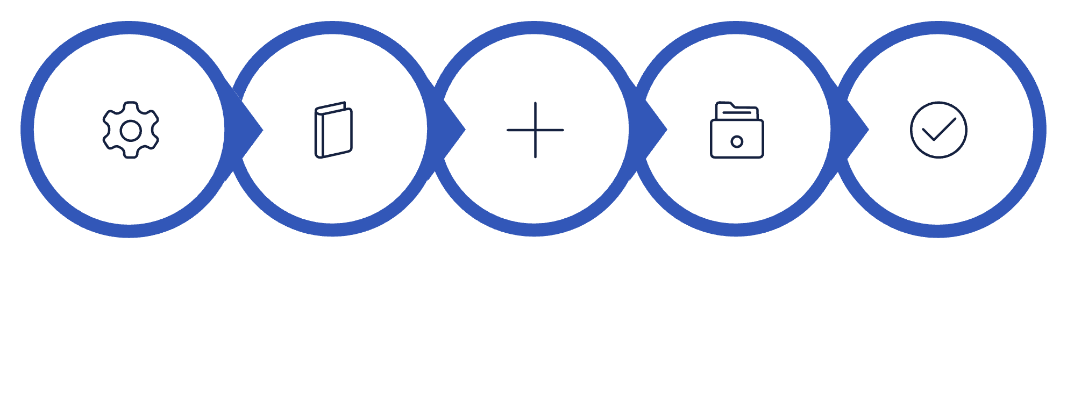
📚 Skill 올리는 법 — 클릭 4번
설정
Skills
추가 클릭
zip 업로드
내 항목 켜짐
📦 업로드용 파일
📄 내용 파일
ppt/4일차/skills/vibe-class-coach.zip
ppt/4일차/skills/vibe-class-coach/SKILL.md
목록의 "Anthropic 및 파트너 제공" 아래 기본 스킬들과 별개로 "내 항목"에 들어갑니다. 수정하면 zip을 다시 만들어 기존 것을 지우고 다시 업로드하세요.

Slide 28
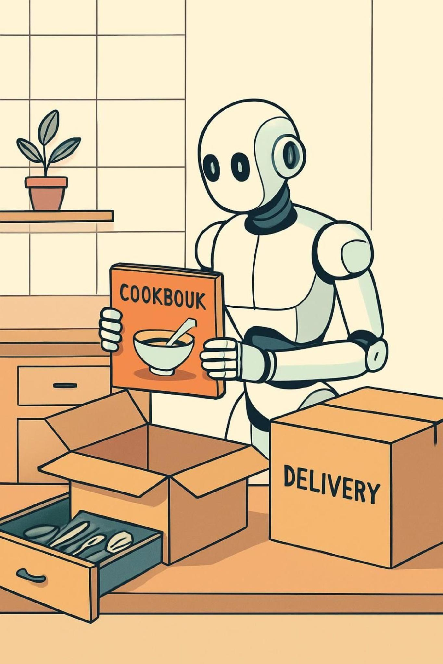
Skill을 준비하는 3가지 길
🅰️ zip 업로드 (추천)
🅱️ skill-creator에게 부탁
이 수업 스킬 그대로 → 계정 전체 적용
우리 반에 맞게 새로 만들기 · 고치기 → 계정 전체
"초·중학생 수업용 스킬 vibe-class-coach를 첨부한 SKILL.md를 바탕으로 고쳐 줘. 답은 3줄 이내, 끝에 항상 '미리보기에서 확인할 곳' 한 줄."
🅲 저장소 안에 넣기
.claude/skills/vibe-class-coach/SKILL.md → 그 프로젝트만 (플랜 B)
Code 탭에서 계정 스킬이 안 보이면 🅲로 저장소 안에 넣어 두면
그 프로젝트에서는 반드시 읽힙니다.

Slide 29

🤖 vibe-class-coach가 하는 일
💬 "시작"
💬 "구경시켜 줘"
📜 규칙 읽기 → 📦 설치 → 🔥 서버 → 👀 미리보기 → 최근 commit 3개 요약
✋ 안 고침 · 구역 ↔ 파일 표 · 분석.md와 다른 곳 3개
💬 "○○ 고쳐 줘"
💬 "저장하고 올려 줘"
흐릿하면 되묻기 → 고치기 → 🔍 검사 → 확인할 곳 안내
바뀐 내용 3줄 → 📸 commit → 📤 push → 📱 새로고침 안내
💬 "되돌려 줘"
💬 "규칙 만들어 줘"
⏪ 안전하게 되돌리기 (강제 ❌)
📜 CLAUDE.md 틀 채우기
학생은 이 여섯 마디만 알면 됩니다. 입력창에 /vibe-class-coach 시작처럼 불러요.

Slide 30
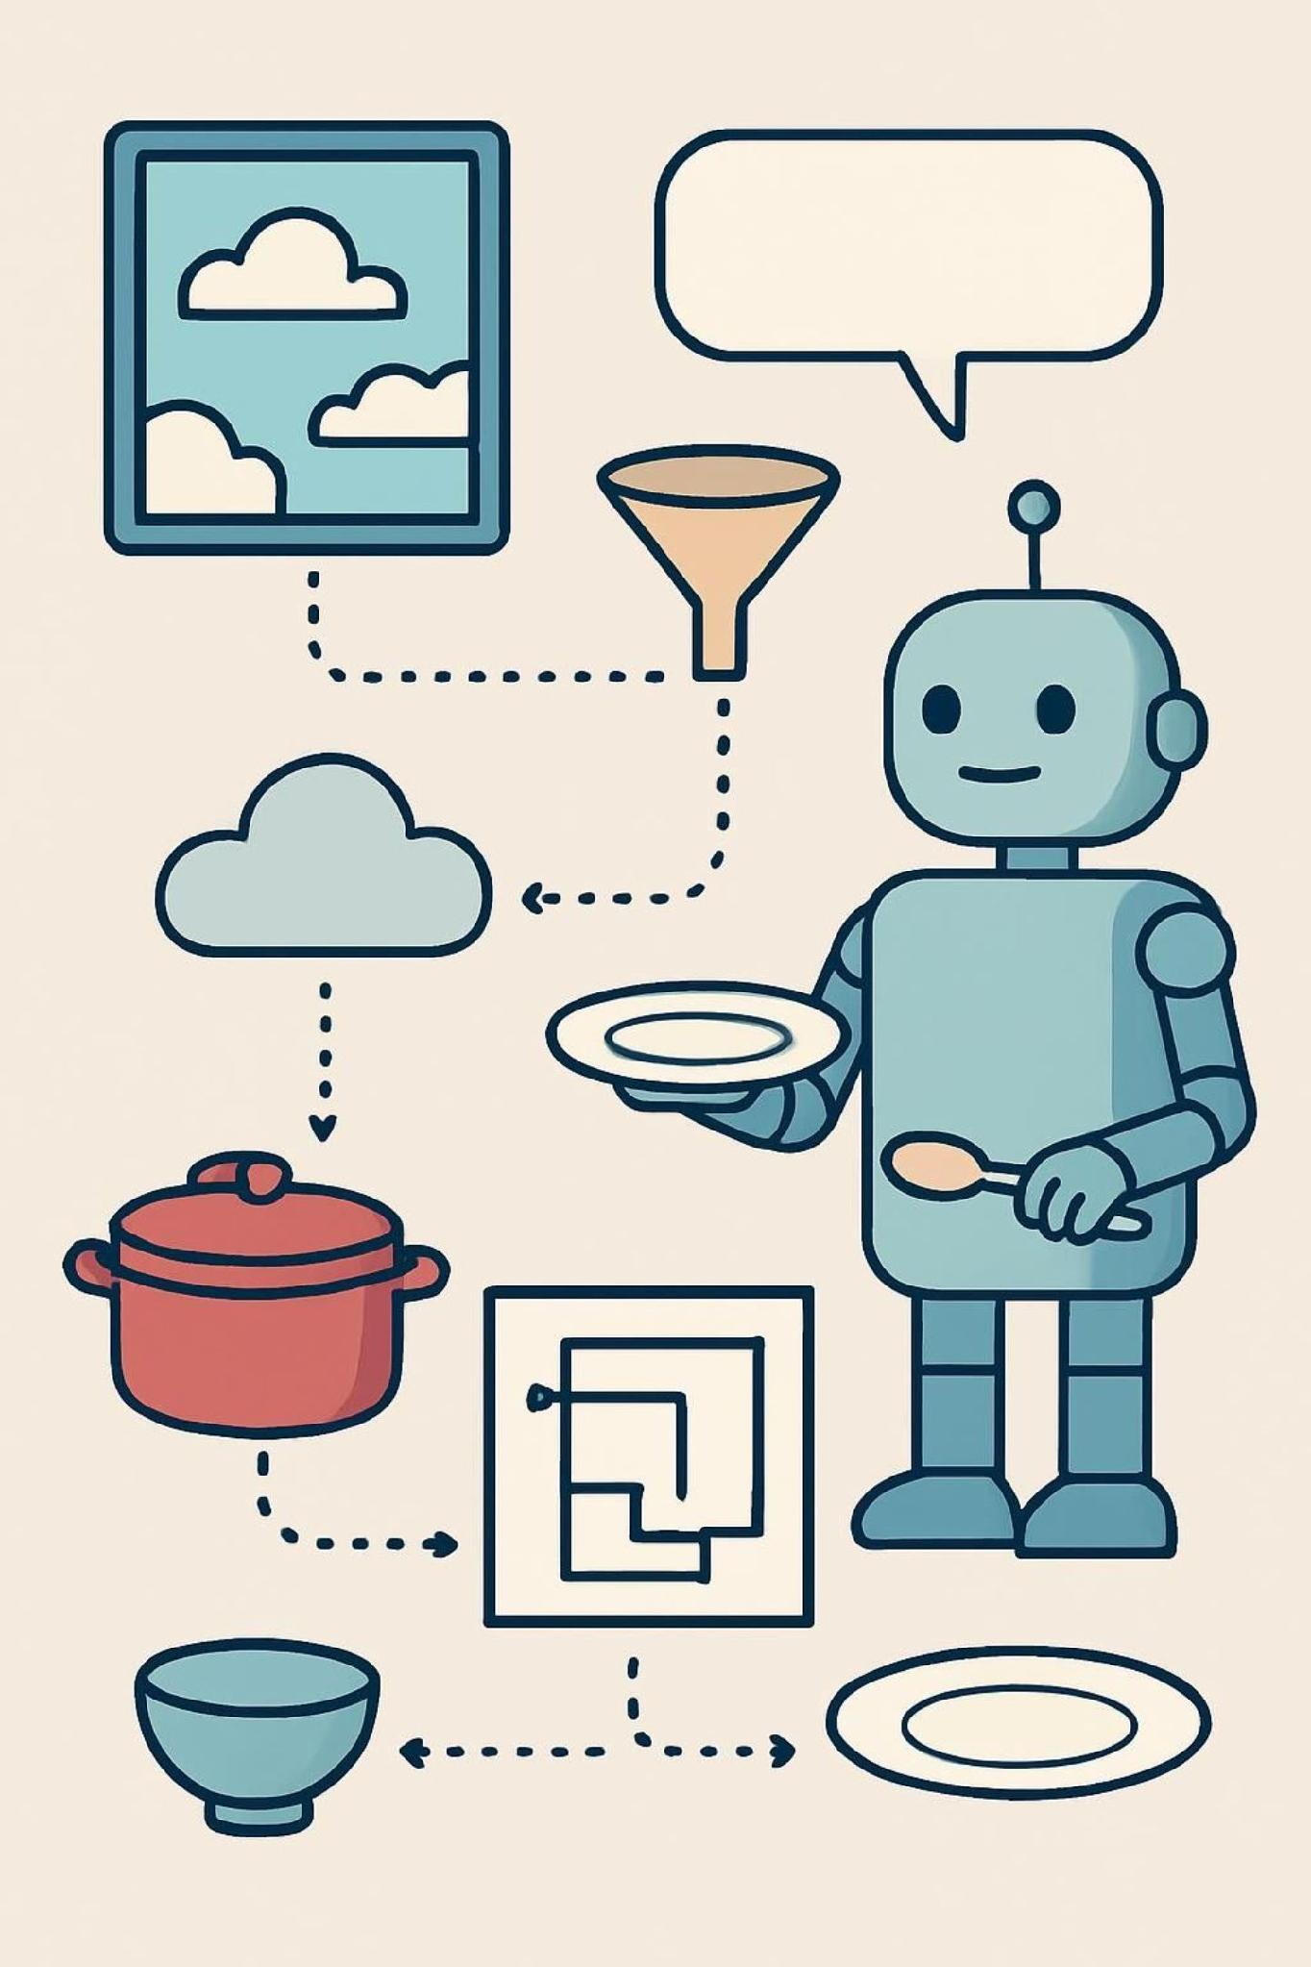
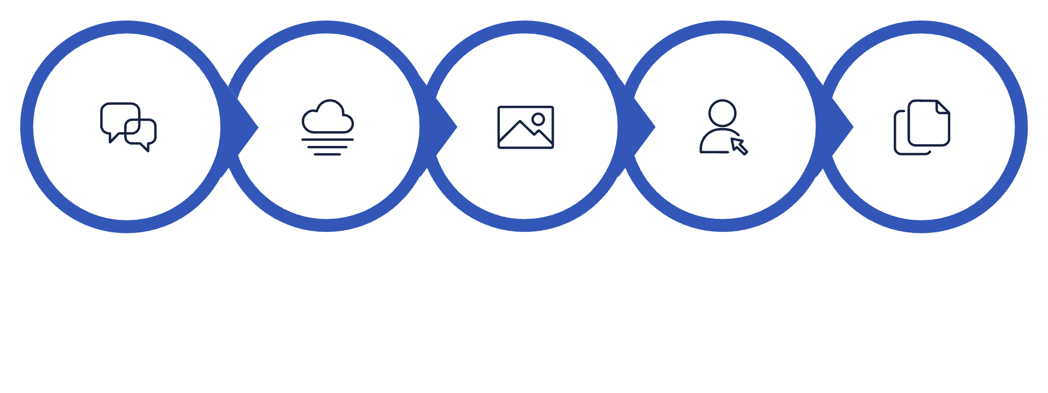
"고쳐 줘"가 들어오면 — 스킬 속 흐름
고쳐 줘
흐릿하다?
보여줘 2–3개
학생이 고름
파일 2개 이상?
"예쁘게 해 줘"라고 해도 스킬이 알아서 "어디를 어떻게?"로 되묻게 되어 있어요. 학생이 부탁 공식을 자연스럽게 배웁니다.

Slide 31
🛡️ 스킬에 넣어 둔 안전 규칙
📂 프로젝트 폴더 밖은 읽지도 바꾸지도 않는다
🗑️ 파일 · 폴더 삭제는 먼저 묻는다
📤 commit · push는 "저장해 줘 / 올려 줘" 할 때만 · main에
🔐 첫 push 로그인 창 → "선생님을 불러 주세요" 하고 멈춤
⏪ 되돌리기는 안전하게 — 강제 push ❌
🔒 이름 · 학교 · 비밀번호가 나오면 쓰지 말라고 알려 줌
학생이 실수로 위험한 부탁을 해도 스킬이 한 번 더 막아 줍니다. 그래도 최종 허락은 사람이 해요.

Slide 32





📚 스킬 관리 규칙 5
수업 스킬은 1개만 켜기
안 쓰는 플러그인 스킬은 끄기
고치면 리허설 노트북 1대에서 먼저 시험
매뉴얼이 여러 권이면 엉뚱한 걸 꺼내요
개발자용 매뉴얼이 끼어들지 않게
모든 팀에 한 번에 퍼지니까
팀마다 다른 내용은 CLAUDE.md에
스킬에 비밀번호 · 키 · 실명 ❌
스킬 = 반 공통
계정 전체에 공유되는 파일이에요
선생님용 카드입니다. 스킬을 고칠 땐 항상 한 대에서 먼저 시험하세요.

Slide 33
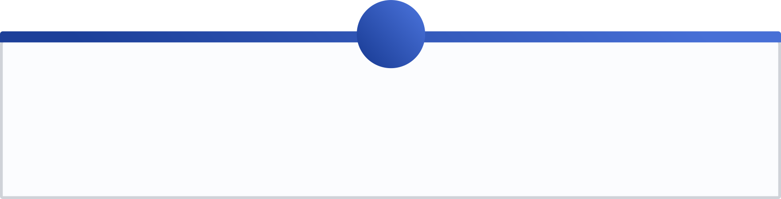

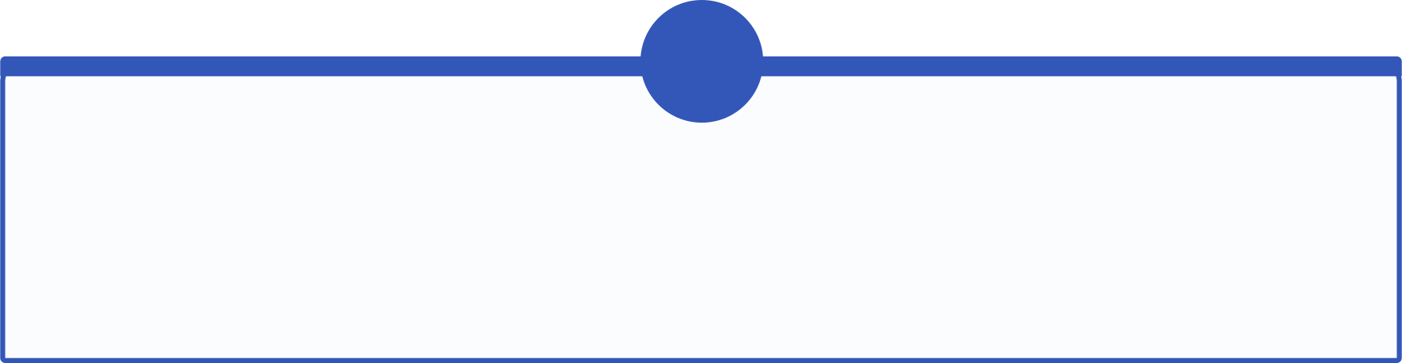

✅ 노트북별 최종 점검 (1대당 1분)
1
2
Code 탭 확인
메모리 끄기
Code 탭이 보이고 수업 계정 로그인
설정 → 🧠 메모리 꺼짐
3
4
스킬 켜기
Claude Code 설정
설정 → 📚 Skills vibe-class-coach 켜짐
권한 매번 묻기 · worktree 끔
5
6
외부 연결 끄기
✅ 최종 확인
🌐 Chrome · 🔌 커넥터 연결 없음
새 세션 → C:\dev\… → /vibe-class-coach 시작 → 👀 미리보기 화면
수업 전날 노트북마다 6번까지 확인하면 수업 당일 막힘이 크게 줄어요!

Slide 34





🪜 세팅 5단계 — 학생이 하는 순서
3️⃣ 권한 매번 묻기 확인
2️⃣ 폴더 선택
입력창 아래에서 확인
1️⃣ Claude Desktop 열기
C:\dev\askback-clone-t03 → 신뢰 "예" ⭐
→ Code 탭 선택
5️⃣ 설치하고 서버 켜기 🎉
4️⃣ CLAUDE.md 만들기
"설치하고 서버 켜서 미리보기로 보여 줘"
규칙서 작성 → "규칙 만들어 줘" ⭐
2번(폴더)과 4번(규칙서)이 가장 중요합니다. 여기만 정확하면 나머지는 AI가 해요.

Slide 35
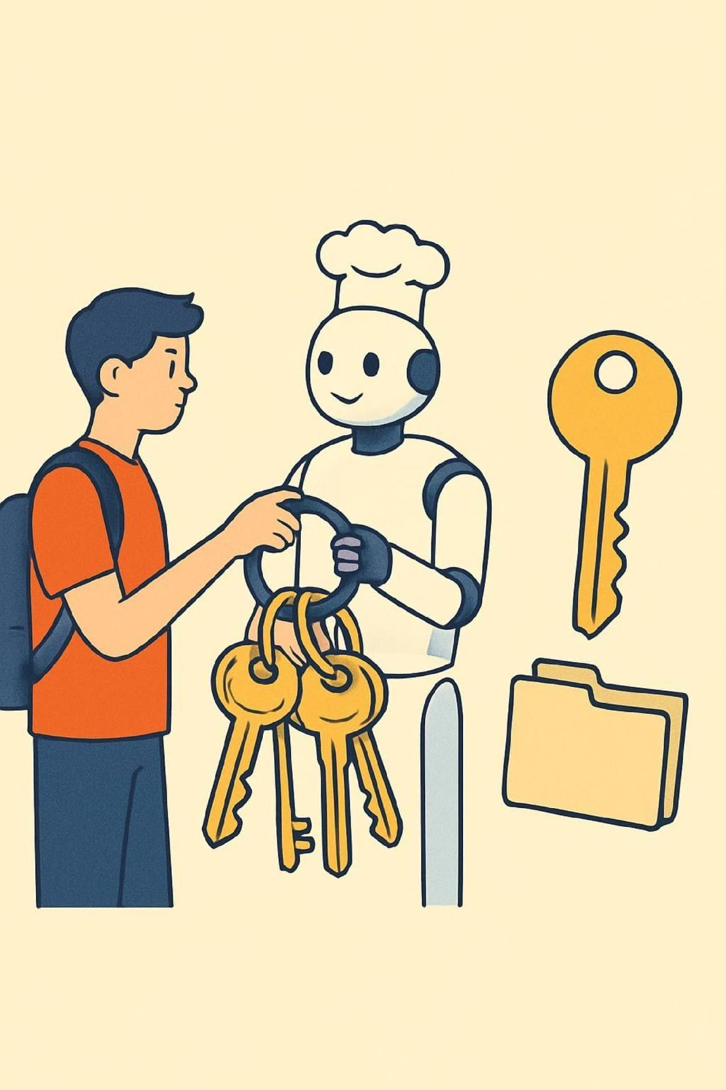
📂 폴더 선택 = 열쇠 주기
❌ 집 전체 열쇠
⭕ 우리 주방 열쇠 하나
C:\ · 바탕화면 · 문서
C:\dev (다른 팀 폴더까지 보임)
AI가 엉뚱한 곳을 읽고 고침
C:\dev\askback-clone-t03
안에 package.json · app · data 가 보임
AI는 이 폴더 안에서만 일함
"폴더 = AI가 일할 수 있는 범위"예요. 집 전체 열쇠를 주면 안 돼요!

Slide 36
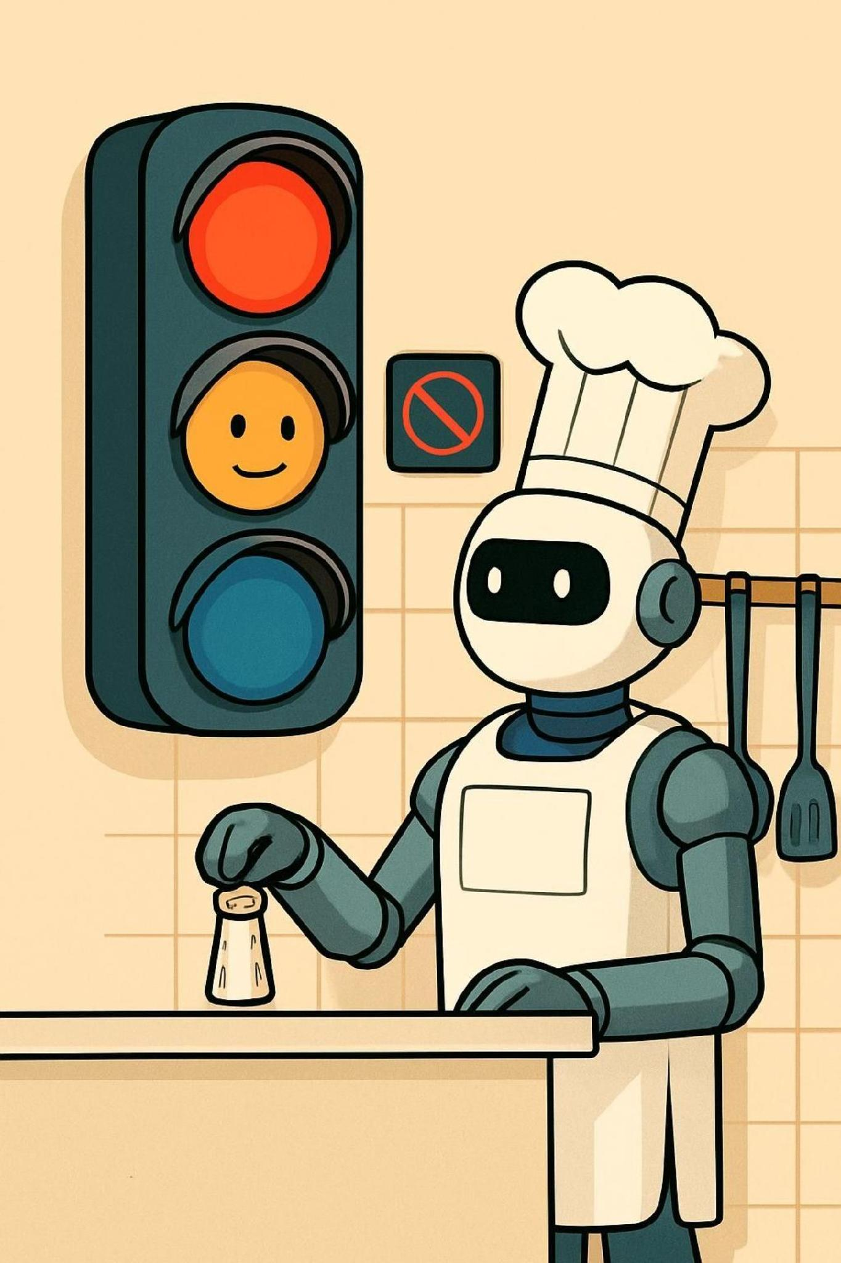
🚦 권한 모드 = 주방 신호등
🔴 매번 묻기 ✅ 수업 기본
🟡 수정 자동 허락
고치기 · 명령 전마다 허락. 오늘은 무조건 이걸로!
파일 수정은 바로, 명령은 물음 → 익숙해지면
🔵 계획 모드
⚫ 묻지 않고 전부 ❌ 사용 금지
아무것도 안 바꾸고 계획만 → 큰 일 전에
수업에서는 절대 사용하지 않아요
바이브 코딩에서 허락 버튼 = 우리의 일
"요리사가 소금 넣기 전에 매번 물어보면 귀찮죠? 그런데 오늘은 그게 맞아요. 무엇이 바뀌는지 우리가 알아야 하니까요."

Slide 37










📜 CLAUDE.md = 냉장고에 붙은 주방 규칙
📜 CLAUDE.md 자동으로 읽기
규칙 · 폴더 지도 · 금지
🆕 새 대화 시작
📐 분석.md 읽기
필요하면 설계도 참고
🔁 규칙 한 줄 추가
같은 실수 반복? → 규칙이 자란다 🌱
💬 우리 부탁 처리
매번 같은 말을 반복하지 않아도 돼요. 규칙서는 자랍니다! 회사 개발팀도 이렇게 규칙서를 키워요. AI가 실수할 때마다 화내지 말고 규칙을 한 줄 추가!

Slide 38
📜 CLAUDE.md 틀 — 5칸
이 프로젝트는
폴더 지도
꼭 지킬 것 ⭐
교육용 클론 · 서비스 이름 · 프론트만 · 설계도 = 분석.md
data · lib/repo.ts · app/p/[id] · components
한 번에 하나 · 서버·로그인·키 ❌ · 고친 뒤 build · push는 말할 때만
디자인
강조 순위
남색 우주 · 노랑 강조 · 모서리 16px · 휴대폰
🙋 되물음 → 🪜 5단계 → 결론 첫 줄
"분석.md 와 이 폴더를 읽고 CLAUDE.md 를 만들어 줘.
틀을 그대로 쓰고 ____ 칸과 폴더 지도는 실제 폴더를 보고 채워 줘. 다른 파일은 바꾸지 마."

Slide 39
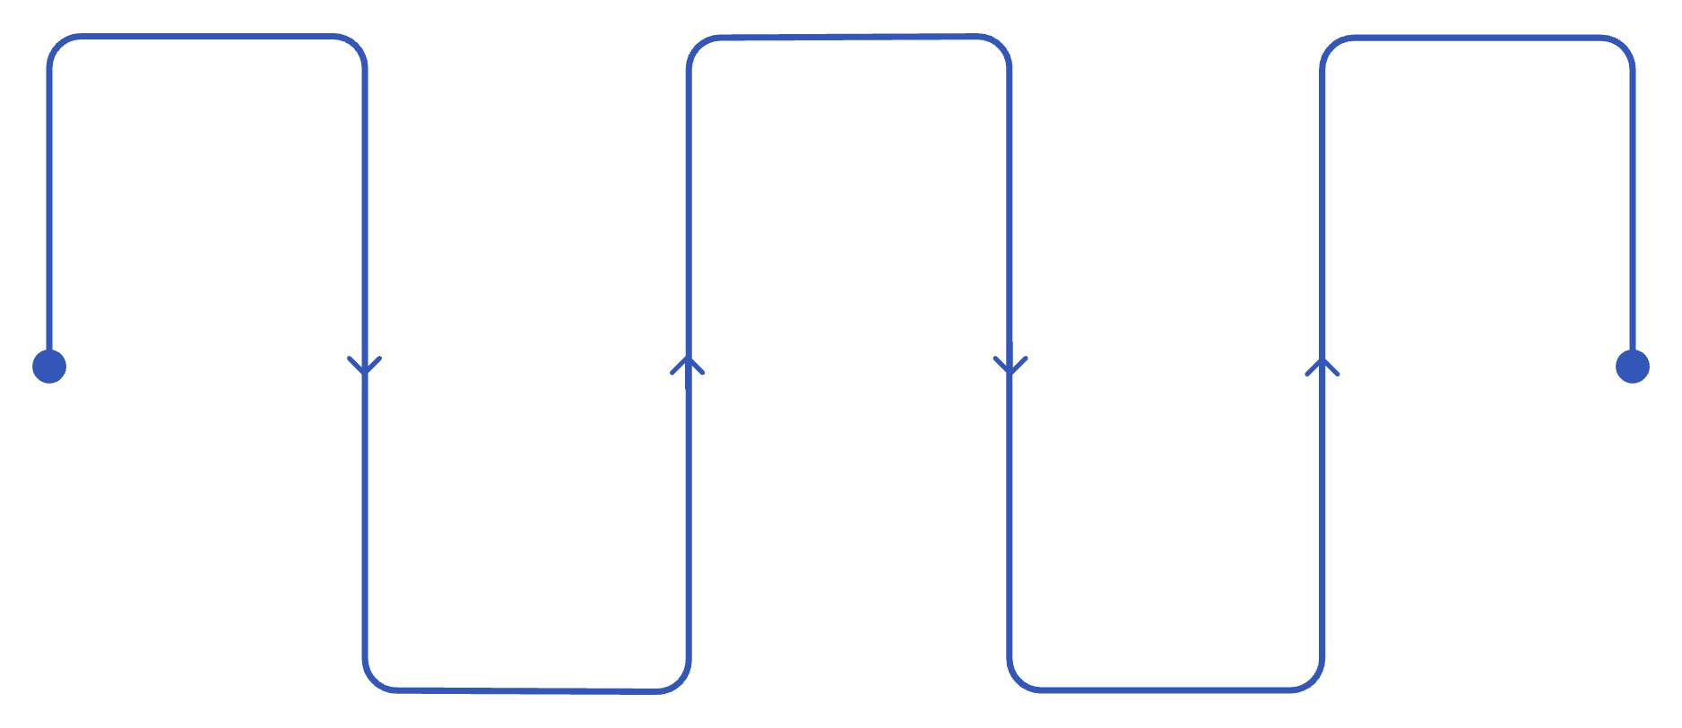
🔥 명령어 대신 한 마디 — 설치 · 서버 · 미리보기
/vibe-class-coach 시작
(또는) 필요한 것을 설치하고 개발 서버를 켜서 오른쪽 미리보기 창에 보여 줘.
부탁
재료 배달
클론 화면
설치와 미리보기 요청
패키지 설치(1–3분)
앱 미리보기 표시
npm 허락?
서버 허락?
설치 실행을 허락받기
미리보기 서버 실행 허가
여기까지 오면 개발실 완성! 1교시에 직접 쳤던 npm 명령을 이제 AI가 허락받고 대신 해 줍니다.

Slide 40
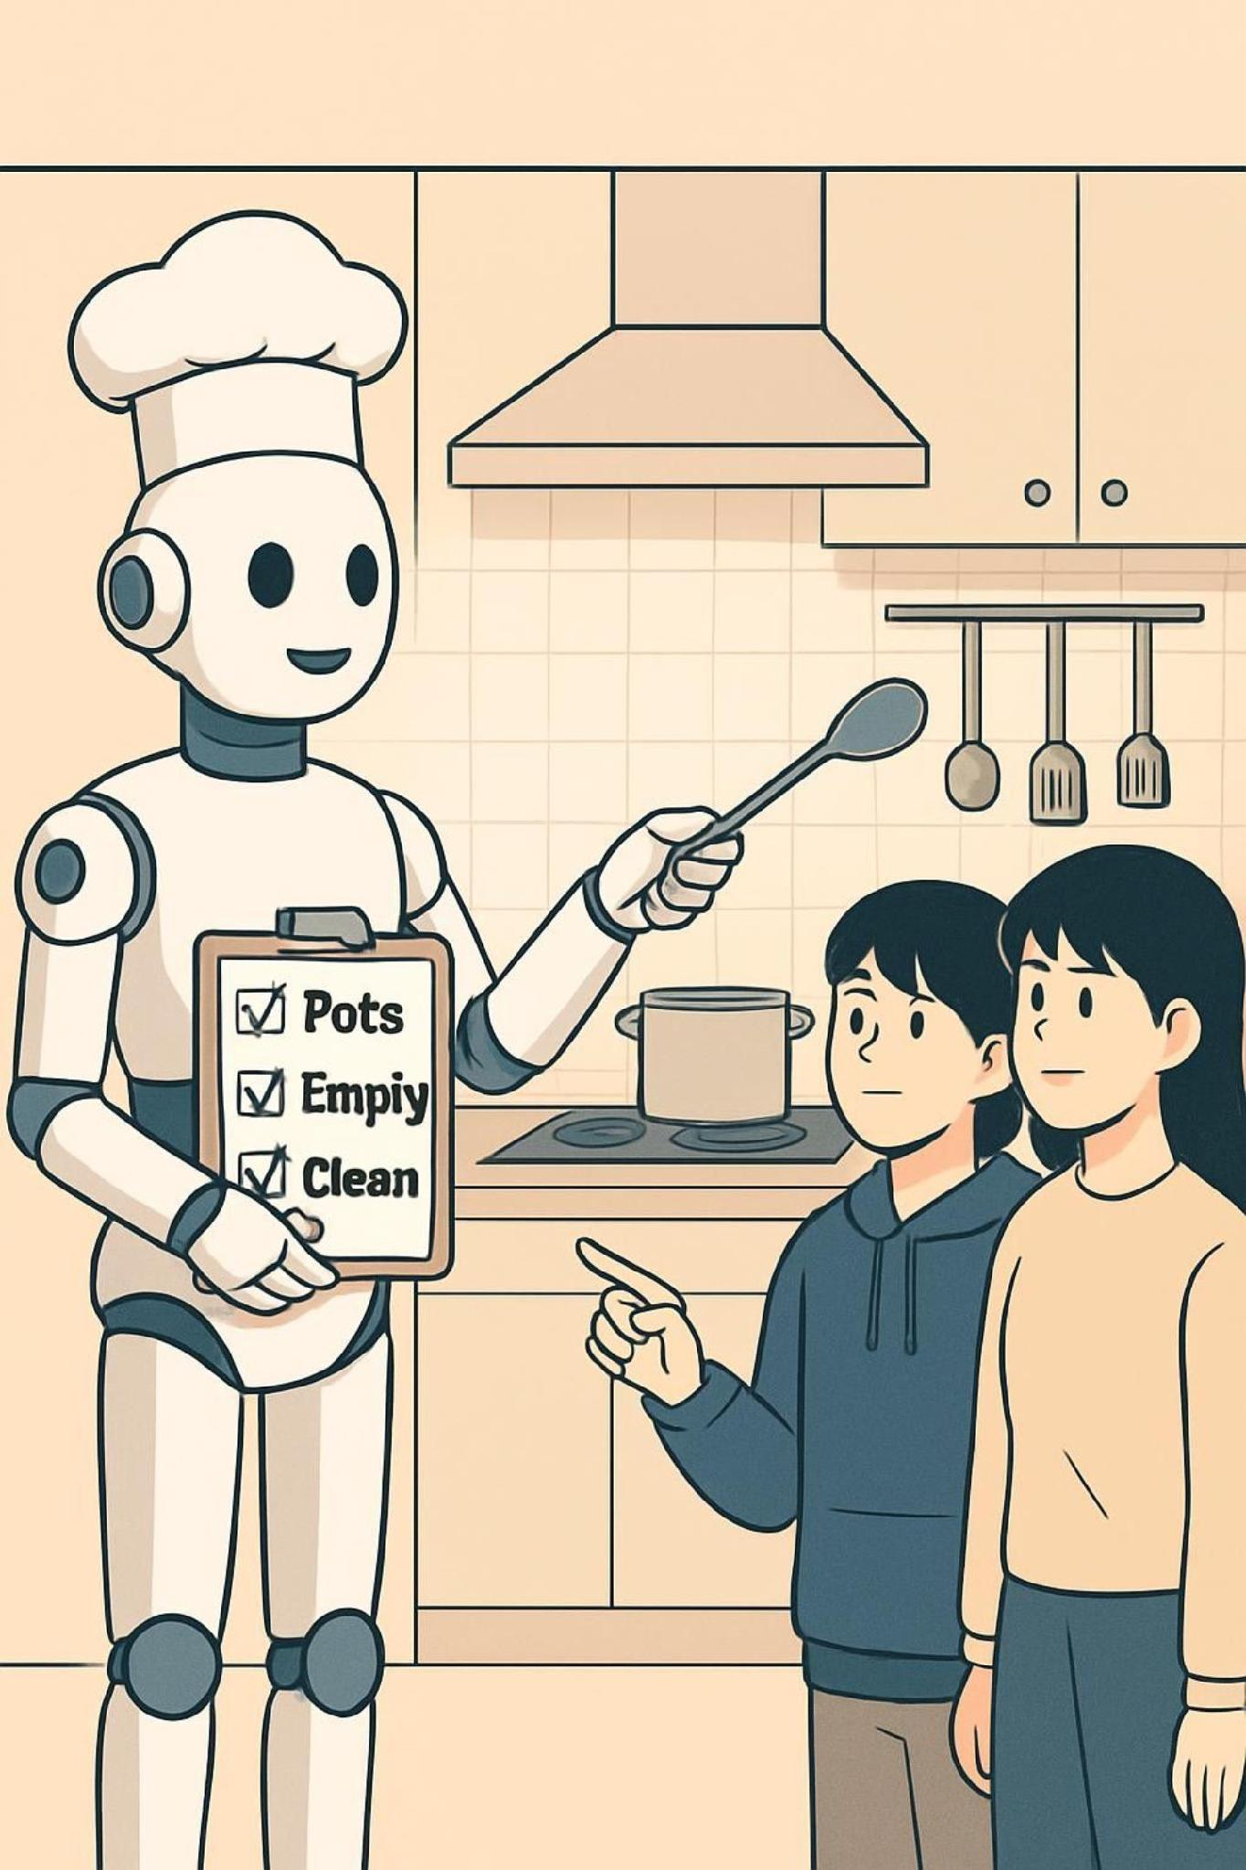


🔍 첫 부탁은 "구경만"
이 프로젝트를 초등학생도 알게 설명해 줘.
1) 6구역은 각각 어느 파일에 있어?
2) 데이터는 어디서 와?
3) 미리보기 화면과 분석.md 를 비교해서 다른 곳 3개를 목록으로만 알려 줘. 아직 아무것도 고치지 마.
구경
구역·파일 파악
다른 곳 3개
다듬기 루프
새 요리사에게 주방 구경부터 시키는 것처럼, AI가 무엇을 이해했는지 먼저 확인해야 엉뚱하게 고치지 않아요!

Slide 41





📘 세션 시작 의식 — 매번 30초
＋ 새 세션
📂 폴더 선택
🛡️ 매번 묻기?
우리 저장소?
권한 확인
💬 /vibe-class-coach 시작
👀 미리보기 화면 ✅
이게 되면 시작!
잘못되면: 다른 팀 폴더 → 세션 닫고 다시 / 권한이 다른 모드
→ 입력창 아래에서 바꾸기 / 미리보기가 빈 화면 → "개발 서버 로그를 보고 왜 안 나오는지 알려 줘."

Slide 42





⌨️ 입력창 도구 5가지
/ 슬래시 — 매뉴얼 펼치기
@ 파일 지목 — 가장 강력!
📎 스크린샷 — 사진으로 설명!
예: /vibe-class-coach 저장하고 올려 줘
예: @components/StageCards.tsx 화살표만 키워 줘
예: 빨간 동그라미 친 곳이 잘려. 고쳐 줘.
⏹ 멈춤 · Esc — "스톱!"
🛡️ 권한 모드 — 신호 바꾸기
예: 잠깐, ○○만 고쳐 줘
큰 일 전 계획 모드로 전환
💡 @ 와 스크린샷이 가장 강력 — "어디"를 정확히 알려줄 수 있어요!

Slide 43
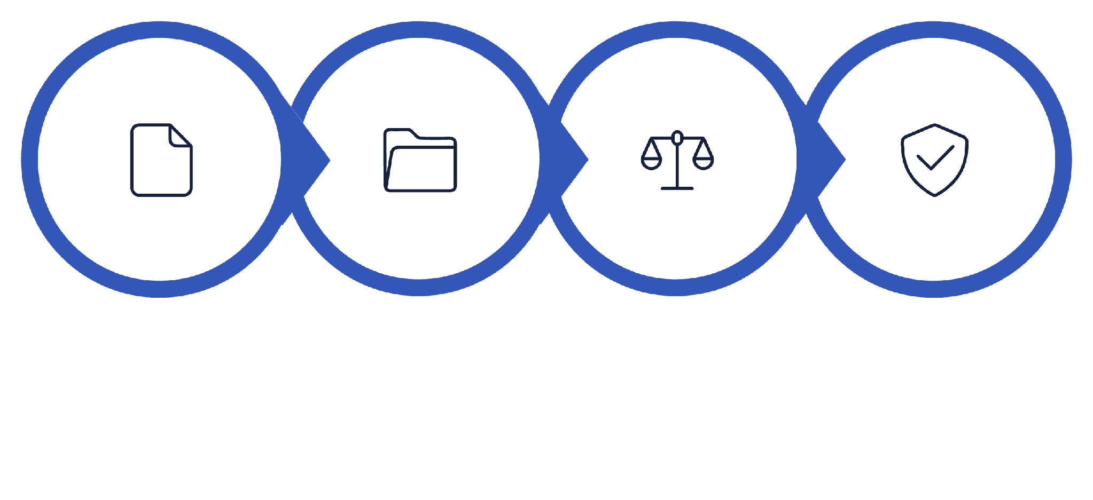
🛡️ 허락 창 3초 체크
무엇을?
어디를?
얼마나?
허락
허락 창을 안 읽고 연속 클릭하는 것 = 지휘자가 악보를 안 보는 것. 팀이 함께 3초!

Slide 44
🪟 오른쪽 패널 + 🙅 하지 않을 것
패널 | 언제 | 확인
👀 미리보기 | 고친 직후 매번 | 바뀐 곳 · 다른 곳 안 깨졌나 · 좁은 폭
🔍 바뀐 내용 | 저장 전 | 부탁한 파일만?
⌨️ 터미널 | 빈 화면 · 에러 빨간 글씨 | → Claude에게 보여 주기
❌ 하지 않을 것
⭕ 대신
한 세션에서 하루 종일 (큰 일 끝 + 저장 → 새 세션)
"다 알아서 해 줘" (부탁 공식 · 한 번에 하나)
대화창에 이름 · 학교 · 비밀번호
큰 일 끝 + 저장 → 새 세션
부탁 공식 · 한 번에 하나
가짜 이름 · 예시 데이터

Slide 45





④ 네 번째 정거장
④ 다듬기 루프 — 조금씩, 한 번에 하나
🛡️ 허락
💬 말하기
계획 · 바뀐 내용 읽기 (🎩 탐정)
하나만 부탁 (🎩 기획자)
👀 확인
미리보기 · 휴대폰 폭 (🎩 실행자)
🚀 자동 배포
📱 가게 새로고침 → 다시 1로!
💾 저장
"저장하고 올려 줘" (모두 동의)
😵 이상하면? → "방금 바꾼 거 되돌려 줘." → 다시 1로. 팀원 세 명이 역할을 나눠 루프를 돕니다. 한 바퀴 = 3~4분이 목표!

Slide 46
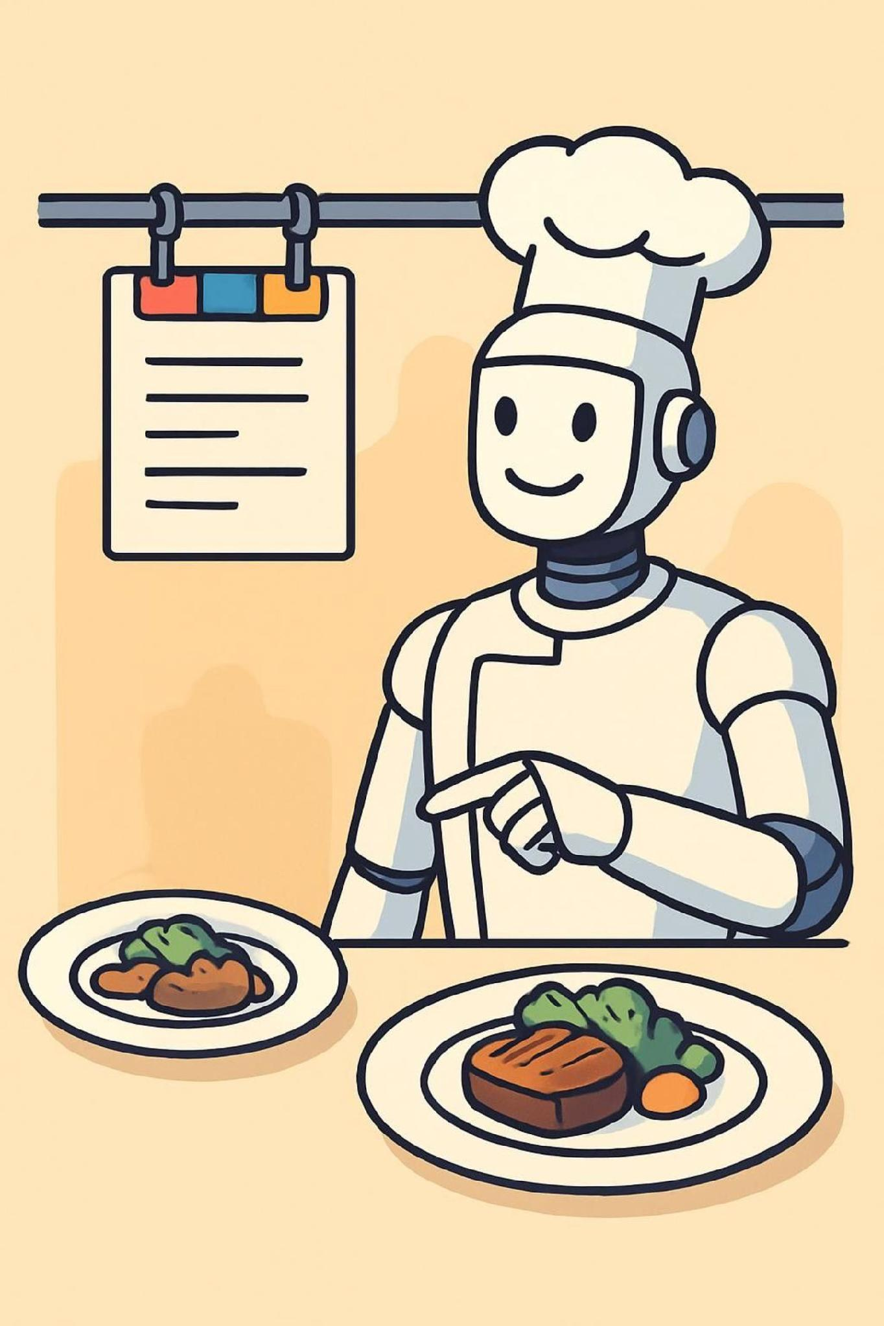
💬 부탁 공식
"[어디]의 [무엇]이 지금 [이래]. [이렇게] 바꿔 줘. 다른 건 바꾸지 마."
❌ 흐릿한 부탁
⭕ 공식 부탁
더 예쁘게 해 줘
되물음 강조해 줘
휴대폰 고쳐 줘
5단계 카드의 화살표가 너무 작아. 2배 크게, 노란색으로. 다른 건 바꾸지 마.
답 카드의 "하나만 되물을게"가 다른 글과 같아 보여. 노란 왼쪽 띠 + 연노랑 배경 + 큰 글씨로.
폭 375px일 때 5단계 카드가 잘려. 카드 줄만 가로 스크롤로.
공식의 네 칸 = 어디 · 무엇 · 지금 · 바꿀 모습. 마지막 "다른 건 바꾸지 마"는 매번 붙여요!

Slide 47

📋 다듬기 메뉴판 + 🔵 계획 모드
⭐ 제목 · 알림 문구 바꾸기
1
데이터 · 글자 수정 (가장 쉬운 것부터)
⭐⭐ 되물음 강조 · 화살표 키우기 · 휴대폰 가로 스크롤
2
컴포넌트 스타일 수정
⭐⭐ 우리 팀 아이템으로 질문 · 답 1개 추가
3
데이터 추가 + 연결
⭐⭐⭐ 입력창 데모 답 카드 → 🔵 계획 모드 먼저!
4
"입력창에 글을 보내면 타임라인 맨 아래에 질문 카드, 1초 뒤 답 카드가 나오게. 계획만 먼저 보여 줘."
파일 2개 이상이 바뀔 것 같은 큰 일 = 계획 모드. 벽을 허물기 전에 설계도부터! → 계획 OK → 🔴 매번 묻기로 돌아와 계획대로 해 줘.

Slide 48
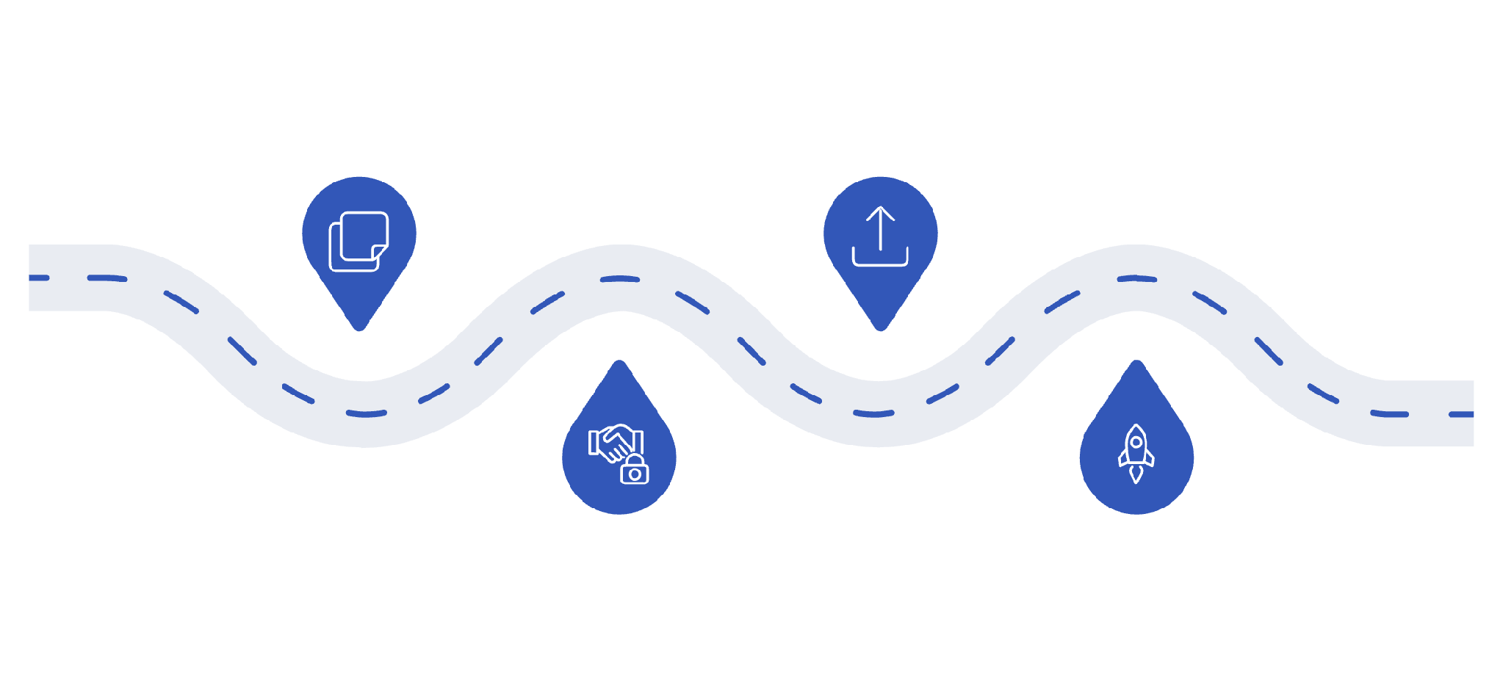

💾 저장하고 올리기 → 가게가 저절로
/vibe-class-coach 저장하고 올려 줘
(또는) 바뀐 파일과 내용을 3줄로 보여 주고, 한 일을 알 수 있는 한국어 메시지로 commit · push 해 줘.
변경 요약
푸시
바뀐 내용 3줄로 요약
원격 저장소로 push
커밋 확인
배포 확인
commit 메시지와 카드 강조
GitHub→Vercel→새로고침
🔴 Error면? 가게는 예전 그대로 안전 → 로그 빨간 줄 복사 → "쉽게 설명하고 고쳐 줘"
"오늘의 모든 퍼즐이 맞춰지는 순간!" 휴대폰 새로고침을 팀 모두가 함께 보게 하세요.

Slide 49



🏠 프롬프트 3층 집 — 전체 프롬프트를 어떻게 가져가나
💬 3층 · 그때그때
1
한 번의 부탁 — 짧게 · 하나만 · 매번
📐 2층 · 설계도
2
분석.md — 구역 · 흐름 · 데이터. v0 · Claude 모두에게 같은 설계도
🧱 1층 · 늘 그대로
3
📜 CLAUDE.md — 규칙 · 폴더 지도 · 금지 · 디자인. 대화마다 자동으로 읽힘
📚 스킬(vibe-class-coach)은 이 집 전체를 감싸는 본사 매뉴얼. 프롬프트를 매번 길게 쓰는 게 아니에요.
변하지 않는 건 파일에 한 번(1·2층), 그때그때 바뀌는 것만 짧게(3층).

Slide 50

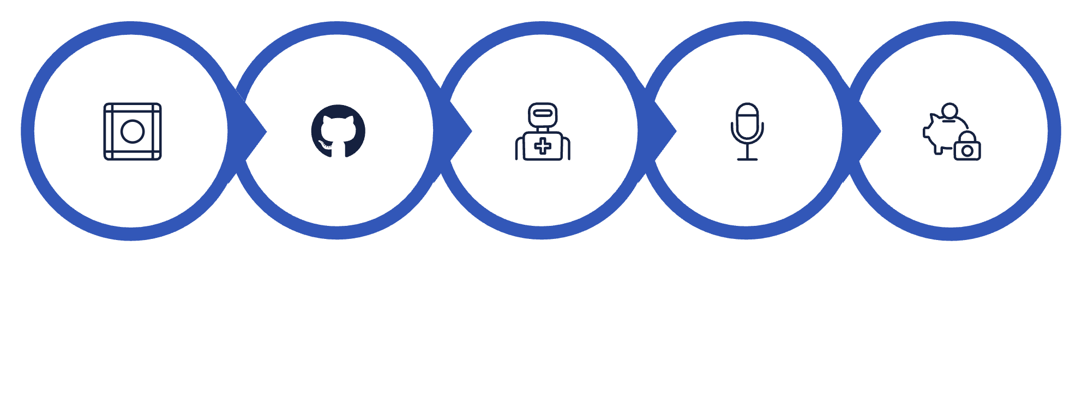


🪞 닫기 — 오늘 우리가 만든 개발실
뼈대
GitHub 버튼
Claude 세팅
말로 부탁
확인·저장
1
2
3
4
💾 저장하고 올리기
📜 CLAUDE.md 기록
🔥 서버 끄기
🪞 회고 한 줄
"개발 서버 꺼 줘." → 세션 닫기
"바이브 코딩에서 사람이 하는 일은 _______ 이다"
/vibe-class-coach 저장하고 올려 줘
오늘 한 일 3줄 + 다음 할 일 3개를 CLAUDE.md 맨 아래에 적어 줘
"오늘 여러분은 코드를 한 줄도 직접 안 썼어요. 대신 설계도를 그리고, 규칙서를 쓰고, 하나씩 부탁하고, 허락하고, 눈으로 확인했어요. 다음 시간엔 폴더 열고 /vibe-class-coach 시작 한 마디면 바로 이어서 시작이에요." 🎉

